Slide 1

Notes:
บทนี้เป็นบทเรียนเชิงปฏิบัติ ใช้เวลาบรรยายประมาณ 1 ชั่วโมง ที่เหลือเป็นการฝึกถ่ายภาพในห้อง ตรวจว่านักศึกษาทุกคนนำสินค้า 1 ชิ้น และโทรศัพท์มือถือมาตามการบ้าน ใครลืมนำสินค้ามา ให้ใช้ของใกล้ตัว เช่น ขวดน้ำ แก้วกาแฟ กระเป๋าดินสอ หรือรวมกลุ่มกับเพื่อน ถ้าห้องมีหน้าต่าง ให้เปิดม่านไว้ตั้งแต่ต้นคาบ เพราะแสงหน้าต่างคืออุปกรณ์สำคัญที่สุดของวันนี้ บทนี้ต่อจากบทการตลาดออนไลน์ ภาพที่ถ่ายวันนี้กลุ่มจะนำไปใช้กับธุรกิจของกลุ่มในบทต่อไปได้

Slide 2
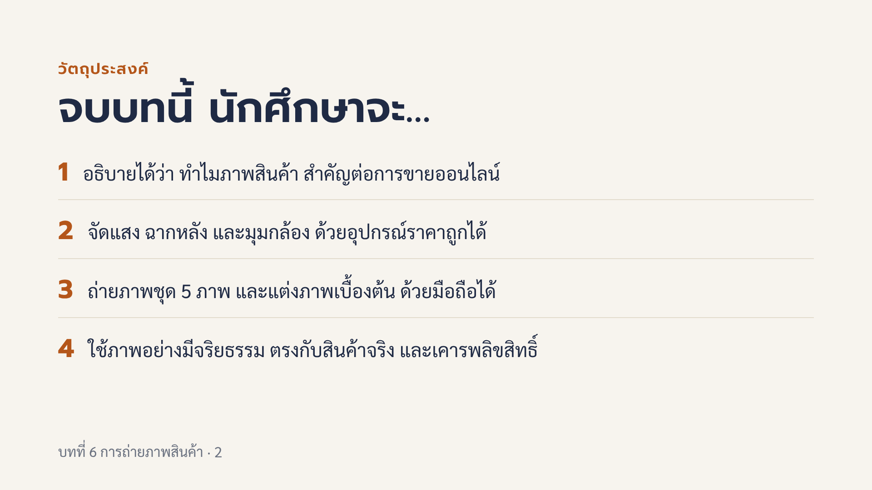
Notes:
บทนี้วัด CLO1 อธิบายหลักการ และ CLO2 ออกแบบธุรกิจ เพราะภาพสินค้าเป็นส่วนหนึ่งของช่องทางและคุณค่าที่ส่งถึงลูกค้าใน Business Model Canvas ข้อ 4 แตะ CLO4 จริยธรรมด้วย ใบงานฝึกถ่ายภาพวันนี้นับเป็นคะแนนกรณีศึกษา (ใบงาน) แจ้งนักศึกษาว่าบรรยายประมาณ 1 ชั่วโมง ที่เหลือเป็นการลงมือถ่ายจริง ให้ตั้งใจฟังช่วงแสงและมุมกล้อง เพราะเป็นเกณฑ์ให้คะแนนโดยตรง

Slide 3
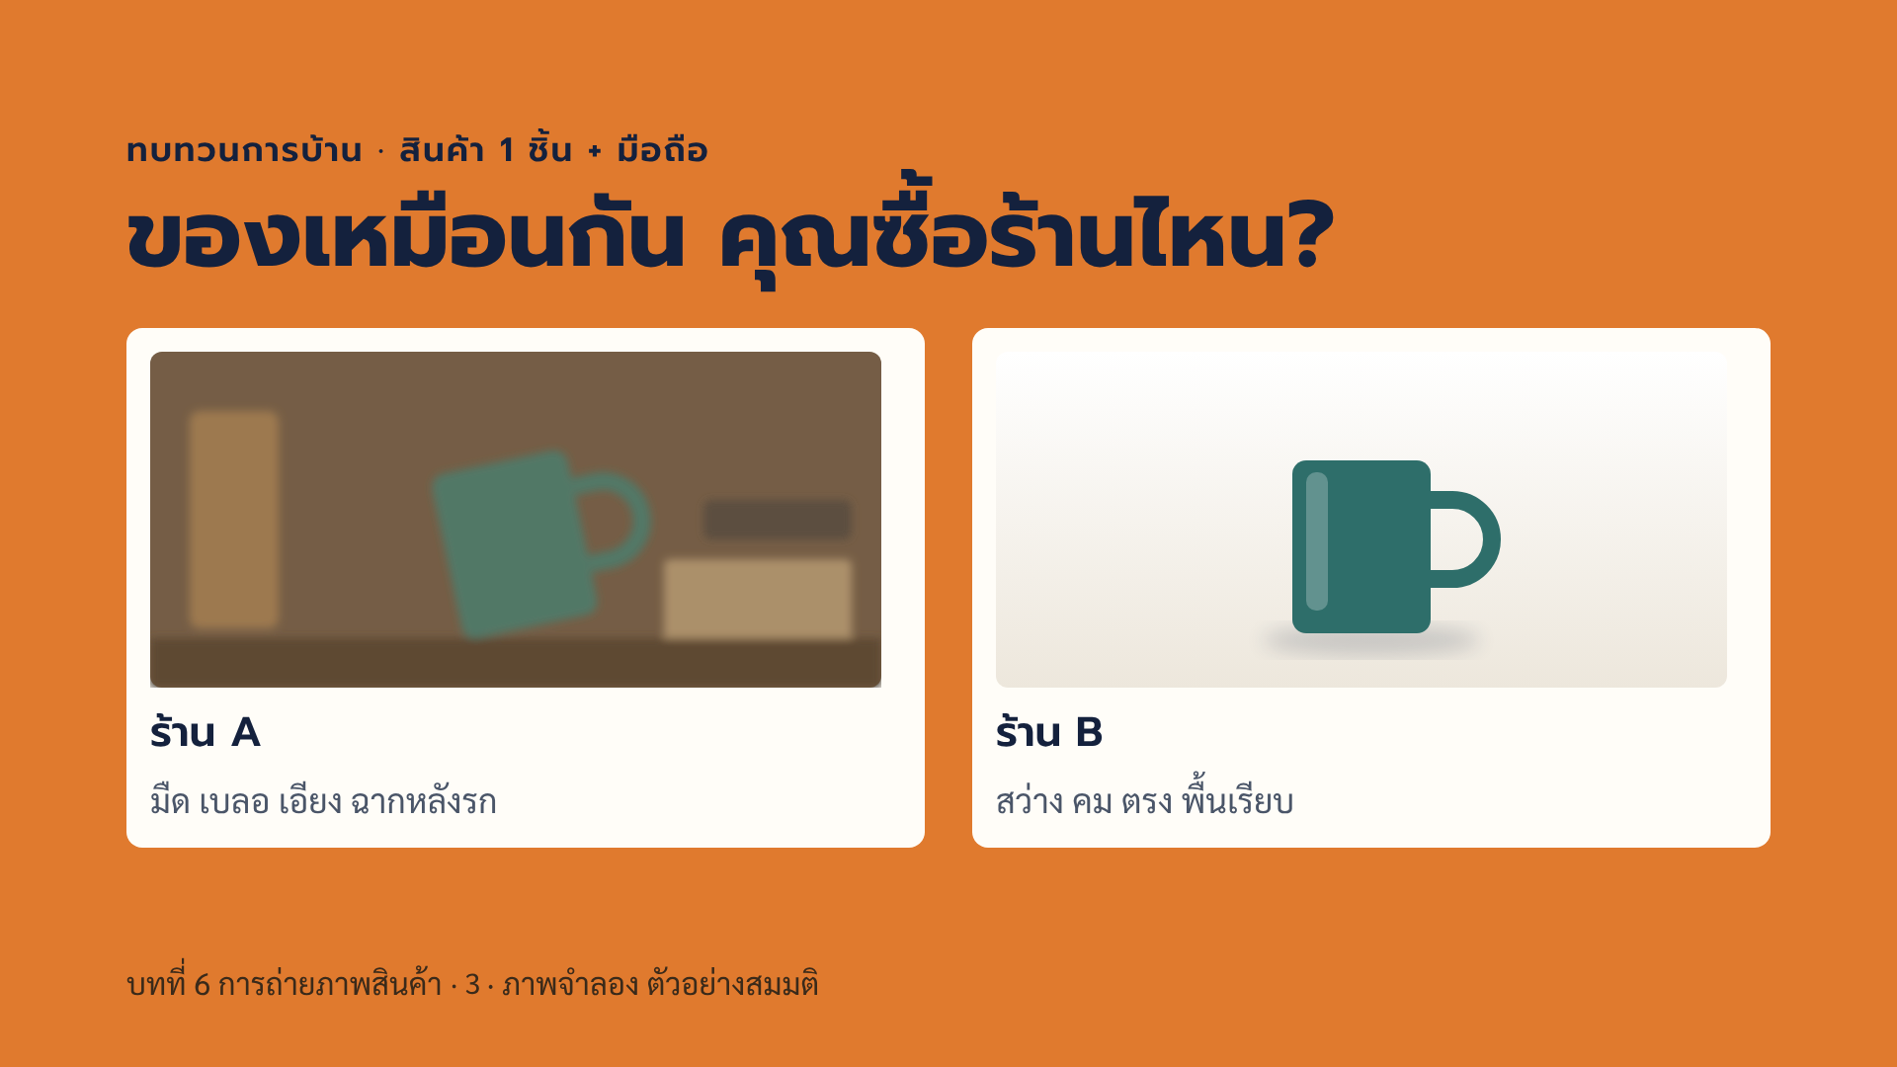
Notes:
ถามทั้งห้องให้ยกมือ ใครเลือกร้าน A ใครเลือกร้าน B แทบทุกคนจะเลือก B ทั้งที่สินค้าและราคาเหมือนกัน แล้วถามต่อว่า เพราะอะไร ให้นักศึกษาตอบเป็นคำ เช่น ดูสะอาด ดูน่าเชื่อถือ ดูเหมือนของใหม่ เขียนคำตอบบนกระดาน คำเหล่านี้คือสิ่งที่ภาพสื่อแทนเรา จากนั้นเช็กการบ้าน ให้ทุกคนวางสินค้าที่นำมาไว้บนโต๊ะ แล้วถ่ายภาพ 1 ภาพทันทีแบบที่เคยถ่าย ไม่ต้องจัดอะไร เก็บภาพนี้ไว้เป็นภาพก่อนเรียน เพื่อเทียบกับภาพหลังเรียนตอนท้ายคาบ ใครลืมนำสินค้ามา ให้ใช้ของใกล้ตัวแทน

Slide 4

Notes:
ชวนคิด ตอนซื้อของที่ร้านจริง เราหยิบขึ้นมาดู พลิกดูด้านหลัง ลองจับเนื้อผ้า ถามพนักงาน แต่ตอนซื้อออนไลน์ เราทำได้แค่เลื่อนดูภาพ ภาพสินค้าจึงเป็นทั้งหน้าร้าน พนักงานขาย และคำสัญญาว่าลูกค้าจะได้ของแบบไหน ถามนักศึกษาว่า เคยไม่กดซื้อเพราะภาพไม่ชัด หรือเคยได้ของไม่ตรงปกไหม ให้เล่า 2–3 คน ประเด็นคือ ภาพที่ไม่ดีทำให้เสียลูกค้า ภาพที่ดีเกินจริงทำให้เสียลูกค้าซ้ำ ภาพที่ดีและตรงจริงคือสิ่งที่เราต้องการ ย้ำว่าบทนี้ไม่ได้สอนให้เป็นช่างภาพมืออาชีพ แต่สอนให้ผู้ประกอบการรายเล็กถ่ายภาพขายของเองได้ดีพอ ด้วยต้นทุนต่ำ

Slide 5
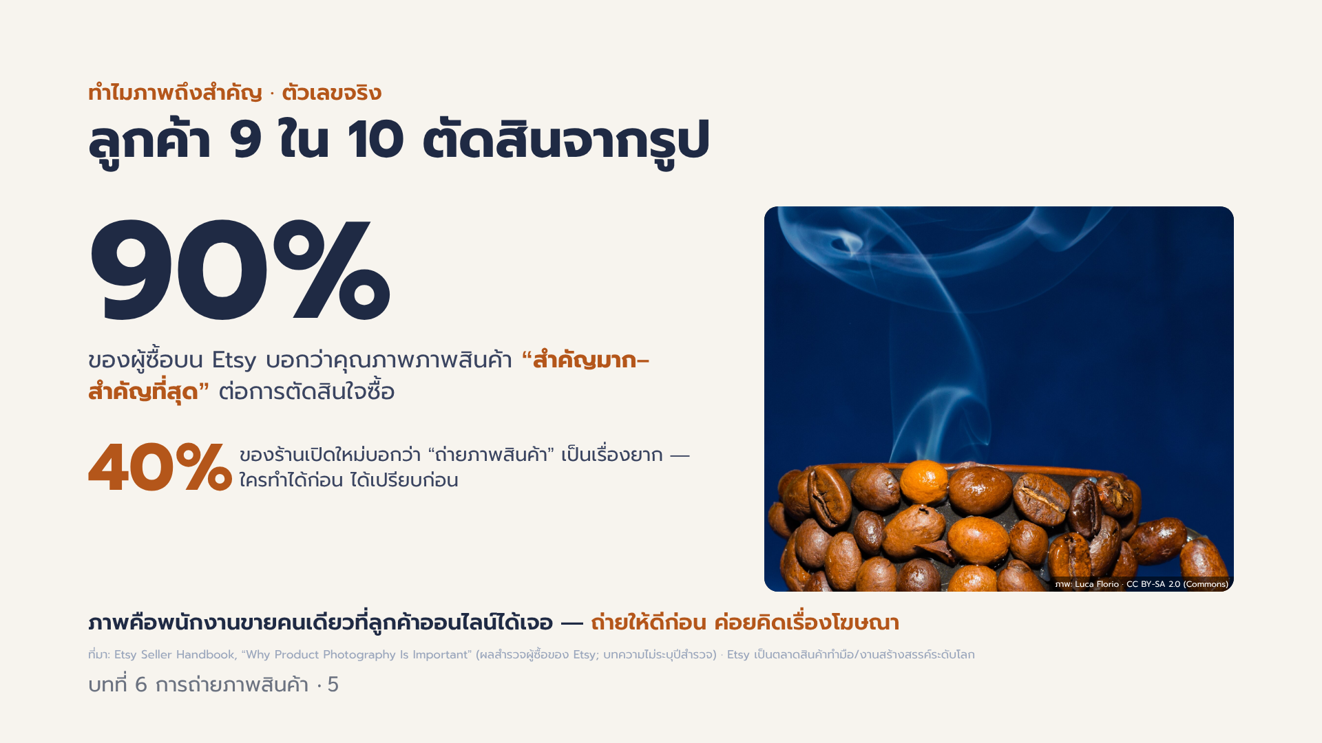
Notes:
สไลด์ 6 — ตัวเลขจริง: ทำไมภาพสำคัญ
พูด: ก่อนจะสอนเทคนิค ขอให้ดูตัวเลขก่อน Etsy ซึ่งเป็นตลาดกลางสินค้าทำมือ/งานสร้างสรรค์ระดับโลก สำรวจผู้ซื้อของตัวเอง พบว่า 90% บอกว่าคุณภาพภาพสินค้า "สำคัญมาก" หรือ "สำคัญที่สุด" ต่อการตัดสินใจซื้อ และ 40% ของร้านเปิดใหม่บอกว่าการถ่ายภาพสินค้าเป็นเรื่องยาก
ประเด็นสอน: ภาพคือ "พนักงานขายคนเดียว" ที่ลูกค้าออนไลน์ได้เจอ ใครถ่ายได้ดีก่อน ได้เปรียบก่อน (เชื่อมสไลด์ถัดไป: ร้านจริงทำอะไร ภาพต้องทำแทน)
ที่มา: Etsy Seller Handbook, "Why Product Photography Is Important" (etsy.com/seller-handbook) — บทความไม่ระบุปีที่สำรวจ ให้บอกนักศึกษาว่าเป็นข้อมูลจากแพลตฟอร์มเดียว ใช้เป็นแนวโน้ม ไม่ใช่ตัวเลขของตลาดไทย
ภาพ: Luca Florio, "Cup of Coffee", CC BY-SA 2.0 (Wikimedia Commons)

Slide 6
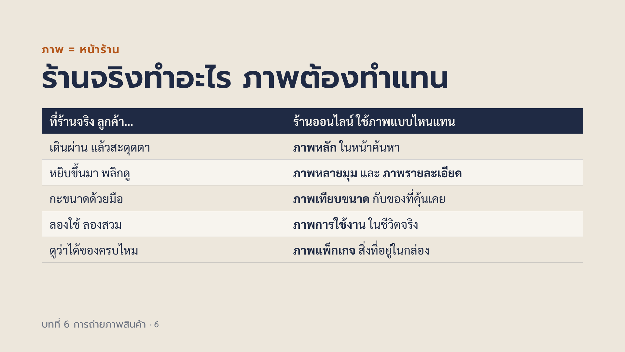
Notes:
ตารางนี้คือที่มาของภาพชุด 5 ภาพที่จะฝึกถ่ายวันนี้ ทุกพฤติกรรมของลูกค้าที่หน้าร้าน ต้องมีภาพหนึ่งภาพทำหน้าที่แทน ยกตัวอย่างร้านหน้ามหาวิทยาลัยที่ขายเสื้อผ้า ลูกค้าหน้าร้านจับเนื้อผ้าได้ แต่ลูกค้าออนไลน์ต้องดูจากภาพระยะใกล้ของเนื้อผ้า และภาพคนสวมใส่จริง ภาพที่ไม่ครบทำให้ลูกค้าถามซ้ำในแชต เสียเวลาคนตอบแชต และทำให้คืนสินค้าบ่อย ซึ่งเป็นค่าใช้จ่ายแฝงที่ร้านมองไม่เห็น นักศึกษาที่เรียนสื่อหรือการเล่าเรื่องจะเห็นว่า ภาพชุดก็คือการเล่าเรื่องสินค้าให้ครบทุกคำถามของผู้ชม

Slide 7
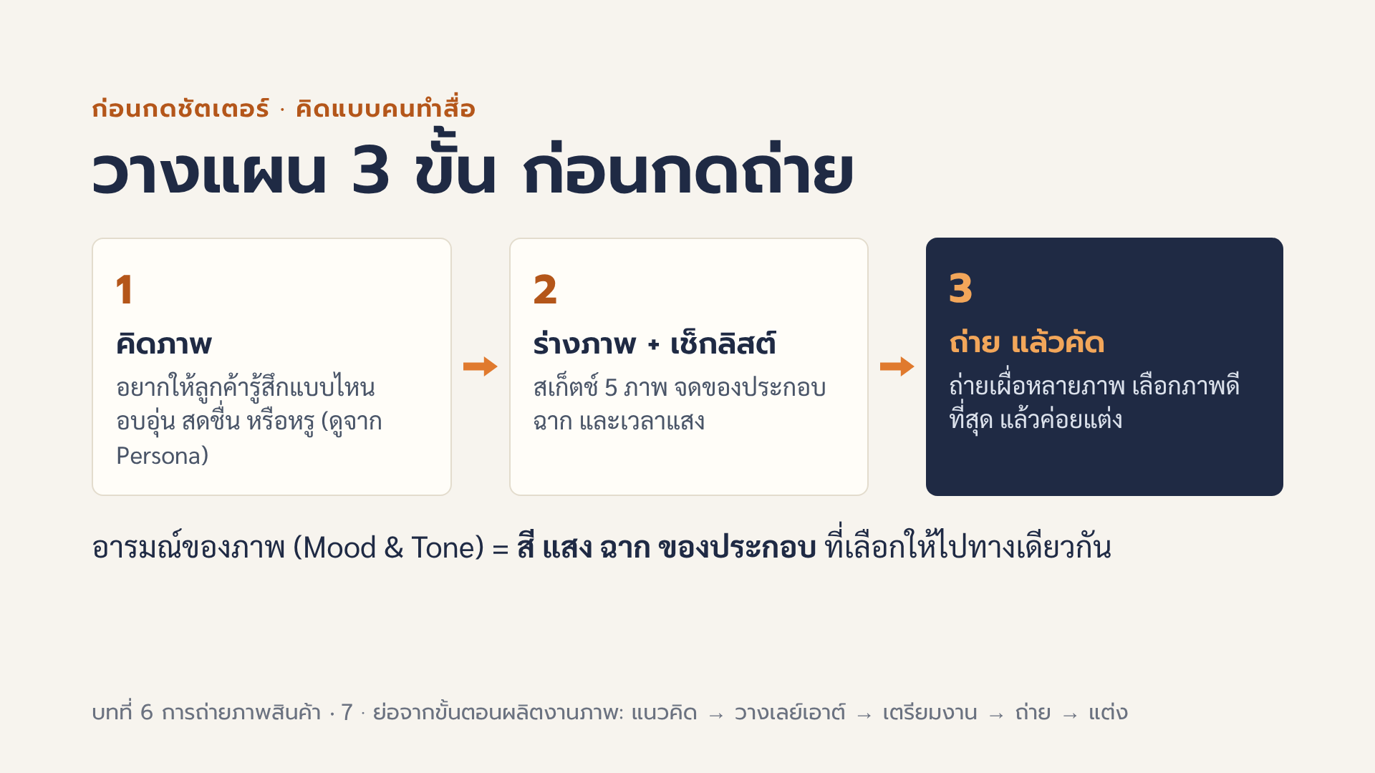
Notes:
คนทำสื่อมืออาชีพไม่หยิบกล้องแล้วถ่ายทันที งานภาพทั่วไปมีห้าขั้น คือ คิดแนวคิด วางเลย์เอาต์ เตรียมงาน ถ่ายทำ และแต่งภาพ สไลด์นี้ย่อเหลือสามขั้นที่นักศึกษาใช้ได้ทันที ขั้นที่ 1 คิดภาพ ถามว่าอยากให้ลูกค้ารู้สึกอย่างไร ดูจาก Persona ที่ทำในบทที่ 5 เช่น ขนมไทยสำหรับคนรุ่นใหม่ อาจอยากได้ความสดใส ส่วนของฝากผู้ใหญ่อาจอยากได้ความอบอุ่นและดูมีคุณค่า ขั้นที่ 2 ร่างภาพและเช็กลิสต์ วาดกล่องห้ากล่องตามภาพชุด 5 ภาพ แต่ละกล่องจดว่าวางอะไร มุมไหน ของประกอบอะไร ใช้แสงช่วงไหน ขั้นที่ 3 ถ่ายเผื่อหลายภาพ เลือกที่ดีที่สุดก่อนค่อยแต่ง คำว่า Mood and Tone คืออารมณ์และโทนของภาพ เกิดจากการเลือกสี แสง ฉาก และของประกอบให้ไปทางเดียวกัน นักศึกษาสายสื่อและศิลปะจะคุ้นกับการคิดแบบนี้อยู่แล้ว ในใบงานวันนี้ให้เขียนแผนสามบรรทัดก่อนเริ่มถ่าย

Slide 8

Notes:
เน้นว่าธุรกิจเริ่มต้นไม่ควรลงทุนอุปกรณ์ถ่ายภาพก่อนมีรายได้ สอดคล้องกับแนวคิด MVP จากบทที่ 3 คือทำของต้นแบบเล็ก ๆ ไปลองกับลูกค้าก่อน แล้วค่อยลงทุนเพิ่ม มือถือรุ่นปัจจุบันถ่ายภาพขายของได้ดีพอ ถ้าแสงดี ปัญหาส่วนใหญ่ของภาพสินค้าไม่ได้มาจากกล้อง แต่มาจากแสงและฉากหลัง แผ่นโฟมขาวหาซื้อได้ที่ร้านเครื่องเขียน ใช้กระดาษแข็งสีขาวหรือฝากล่องที่บุด้วยกระดาษฟอยล์แทนได้ ขาตั้งมือถือมีราคาไม่สูง แต่ถ้าไม่มี ให้วางมือถือพิงกองหนังสือ แล้วใช้ตั้งเวลาถ่าย 3 วินาที เพื่อไม่ให้มือสั่งตอนกดชัตเตอร์ ชวนนักศึกษาสำรวจว่าในห้องวันนี้มีอะไรใช้แทนได้บ้าง

Slide 9
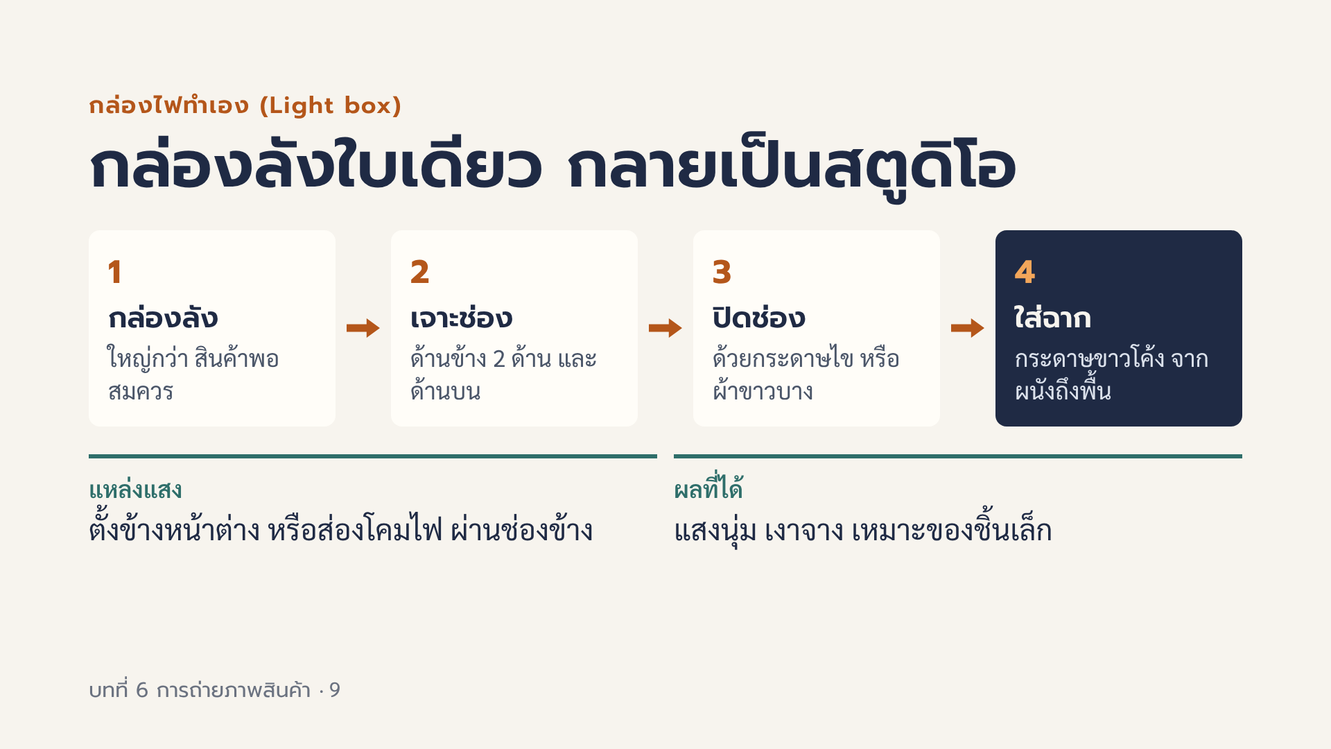
Notes:
หลักการของกล่องไฟคือการทำให้แสงผ่านวัสดุโปร่งแสงก่อนถึงสินค้า แสงจะกระจายตัว กลายเป็นแสงนุ่ม เงาไม่แข็ง กล่องไฟเหมาะกับสินค้าชิ้นเล็ก เช่น เครื่องประดับ เครื่องสำอาง ขนมในบรรจุภัณฑ์ ของที่ระลึก สินค้าใหญ่ เช่น เสื้อผ้า หรือเฟอร์นิเจอร์ ใช้ผนังสีขาวกับแสงหน้าต่างแทน ถ้าใช้โคมไฟ ให้ใช้หลอดสีเดียวกันทุกดวง ห้ามปนแสงเหลืองกับแสงขาว เพราะจะทำให้สีสินค้าเพี้ยน เตือนเรื่องความปลอดภัย ใช้คัตเตอร์อย่างระวัง และอย่าให้หลอดไฟที่ร้อนสัมผัสกระดาษนาน ๆ ถ้าห้องเรียนมีกล่องลัง สามารถสาธิตทำให้ดูได้ภายใน 10 นาที

Slide 10
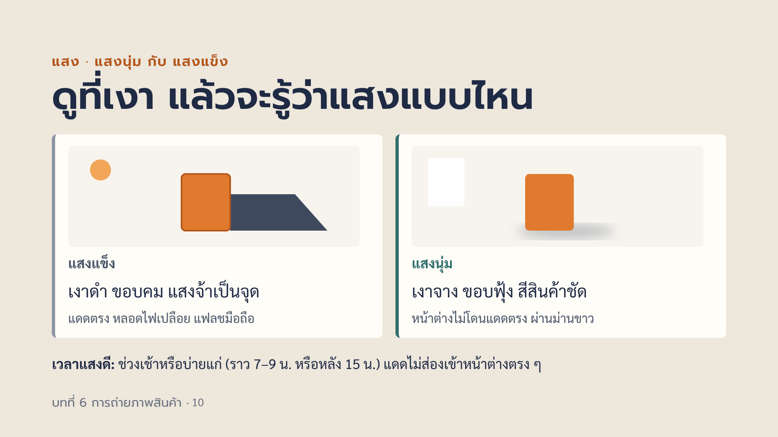
Notes:
หลักจำง่าย แหล่งแสงยิ่งใหญ่เมื่อเทียบกับสินค้า แสงยิ่งนุ่ม แหล่งแสงยิ่งเล็ก แสงยิ่งแข็ง ดวงอาทิตย์ใหญ่มากแต่อยู่ไกล จึงเป็นจุดเล็ก ให้แสงแข็ง แต่หน้าต่างที่มีม่านขาวบัง เป็นแผ่นแสงขนาดใหญ่ ให้แสงนุ่ม ภาพสินค้าขายออนไลน์ส่วนใหญ่ใช้แสงนุ่ม เพราะเห็นสีและรายละเอียดชัด แสงแข็งก็ใช้ได้ถ้าตั้งใจ เช่น ภาพเครื่องดื่มกลางแดดให้ความรู้สึกสดชื่น แต่ผู้เริ่มต้นให้ใช้แสงนุ่มก่อน ช่วงเวลาที่ดีคือช่วงที่แดดไม่ส่องเข้าหน้าต่างโดยตรง ตัวเลขเวลาบนสไลด์เป็นค่าประมาณที่ช่างภาพนิยมใช้ ขึ้นกับทิศของหน้าต่าง หน้าต่างทิศเหนือได้แสงนุ่มเกือบทั้งวัน ให้นักศึกษาลองเอามือวางใต้แสงในห้อง แล้วดูขอบเงาของมือ ว่าคมหรือฟุ้ง

Slide 11
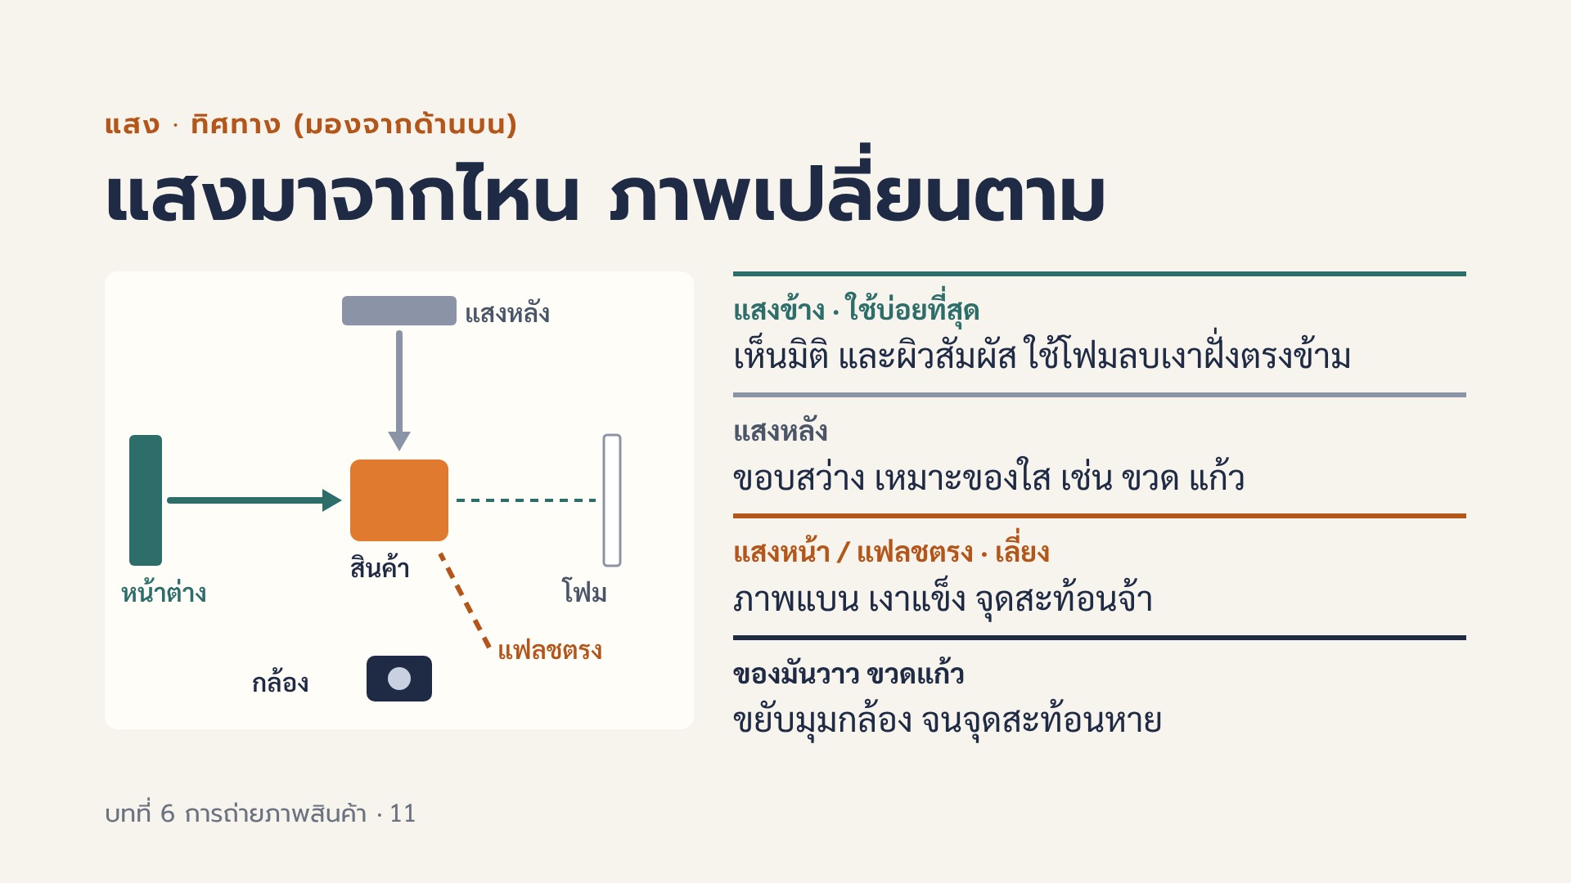
Notes:
แผนภาพนี้มองจากเพดานลงมา การจัดที่แนะนำสำหรับวันนี้คือ วางสินค้าข้างหน้าต่าง ให้แสงเข้าทางด้านข้าง กล้องอยู่ด้านหน้าสินค้า แล้วตั้งแผ่นโฟมขาวฝั่งตรงข้ามหน้าต่าง เพื่อสะท้อนแสงกลับไปลบเงาด้านมืด ลองเลื่อนโฟมเข้าใกล้ออกไกล แล้วดูว่าเงาเปลี่ยนอย่างไร แสงหลังทำให้ของใส เช่น ขวดน้ำผึ้ง เครื่องดื่ม เรืองแสงสวย แต่ด้านหน้าจะมืด ต้องใช้โฟมช่วยจากด้านหน้า แฟลชมือถืออยู่ติดกับเลนส์ จึงเป็นแสงหน้าแบบแข็ง ทำให้ภาพแบน และเกิดจุดสะท้อนจ้าบนของผิวมันวาว เช่น ขวด ถุงพลาสติก เคสมือถือ ให้ปิดแฟลชตลอดการฝึกวันนี้ ของผิวมันวาวและขวดแก้ว จะสะท้อนหน้าต่างหรือหลอดไฟเป็นจุดขาว ให้ค่อย ๆ ขยับมุมกล้องหรือขยับสินค้าทีละนิด จนจุดสะท้อนหายหรือไปอยู่ที่ขอบ หรือใช้แสงหลังกับของใส สาธิตจริงด้วยสินค้าของนักศึกษา 1 ชิ้น ถ่ายให้ดู 3 ทิศทางแล้วฉายขึ้นจอเทียบกัน

Slide 12
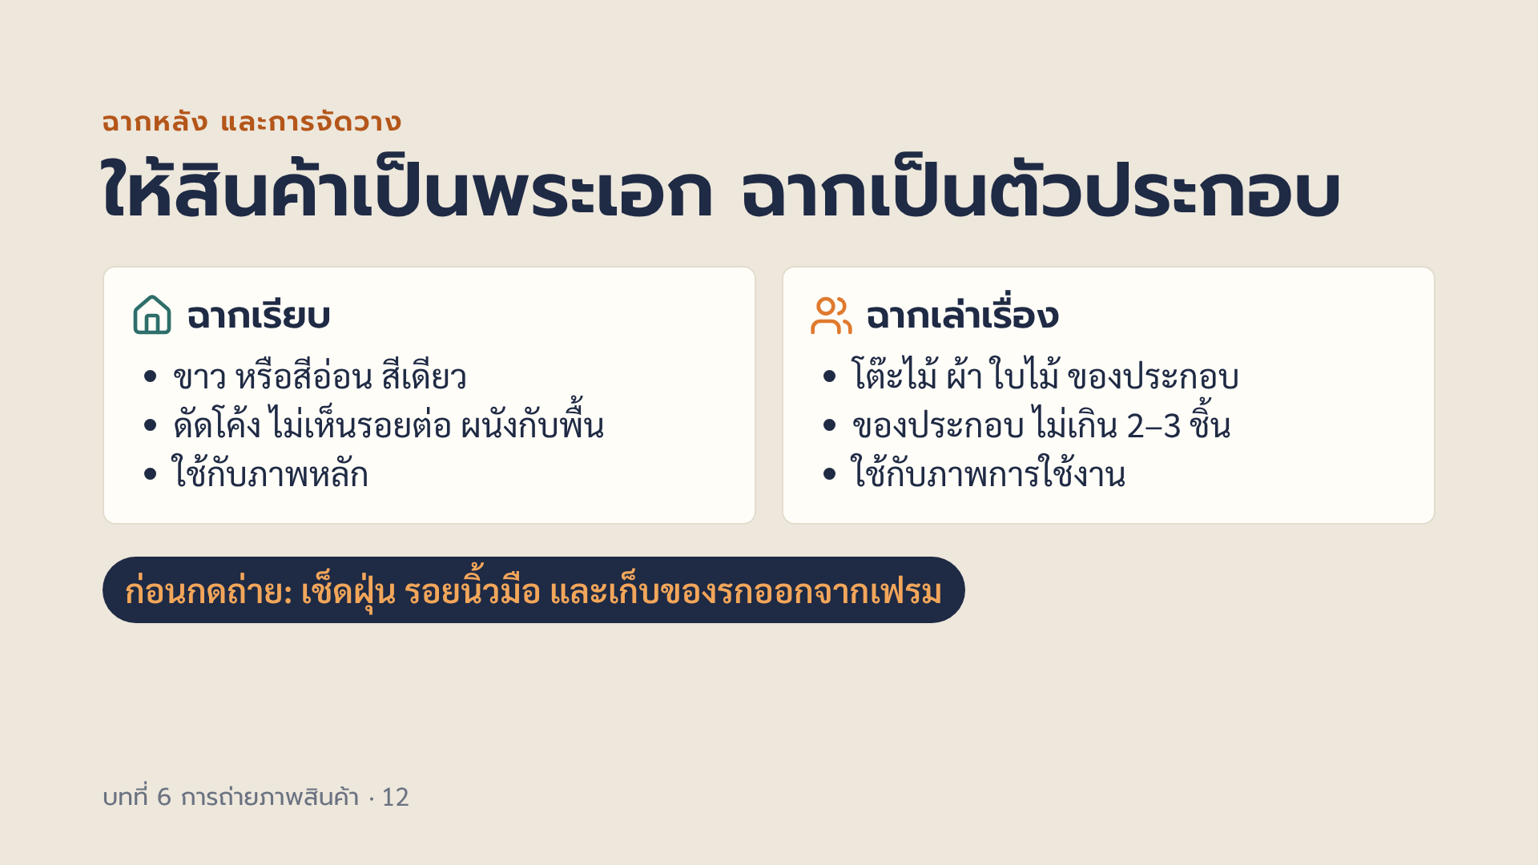
Notes:
ฉากหลังที่ดีต้องไม่แย่งความสนใจจากสินค้า ฉากขาวเรียบเหมาะกับภาพหลัก เพราะลูกค้าเห็นรูปทรงและสีสินค้าชัด และหลายแพลตฟอร์มแนะนำให้ภาพหลักเป็นพื้นเรียบ ให้นักศึกษาตรวจข้อกำหนดของแพลตฟอร์มที่จะขายจริงอีกครั้ง ฉากเล่าเรื่องช่วยให้ลูกค้าจินตนาการว่าสินค้าอยู่ในชีวิตเขาอย่างไร เช่น ขนมไทยของดีนครปฐมวางบนใบตอง ข้างแก้วชา ข้อควรระวัง สีของฉากไม่ควรกลืนกับสินค้า สินค้าสีขาวบนพื้นขาวจะดูจม ให้ใช้พื้นสีเทาอ่อนหรือสีไม้แทน ความสะอาดเป็นเรื่องที่มือใหม่ลืมบ่อยที่สุด ฝุ่นและรอยนิ้วมือที่ตาเปล่ามองไม่เห็น จะเห็นชัดในภาพระยะใกล้

Slide 13
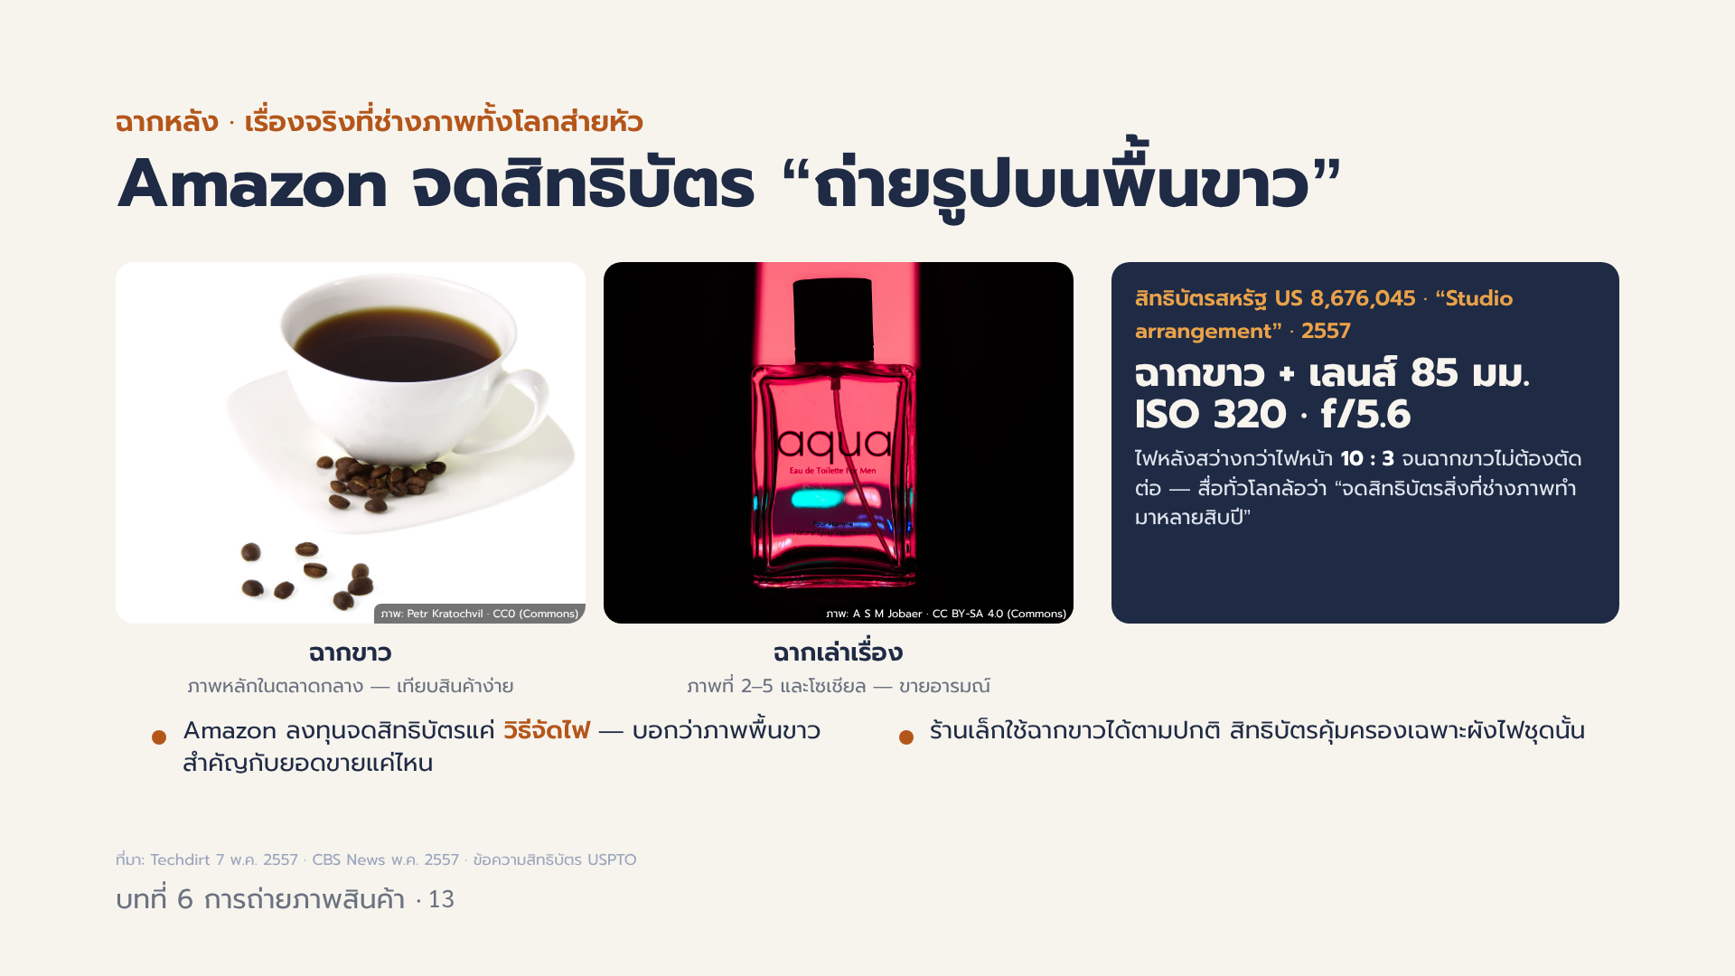
Notes:
สไลด์ 14 — Amazon จดสิทธิบัตร "ถ่ายบนพื้นขาว"
เรื่องจริง: สำนักงานสิทธิบัตรสหรัฐออกสิทธิบัตรเลขที่ US 8,676,045 ชื่อ "Studio arrangement" ให้ Amazon (ยื่นราว 2554 ประกาศ มี.ค. 2557 เป็นข่าวใหญ่ พ.ค. 2557) เนื้อหาคือผังจัดไฟถ่ายสินค้าบนฉากขาว: ฉากไซโคลรามาขาว เลนส์ 85 มม. ISO ประมาณ 320 f/5.6 ไฟหลัง 4 ดวง สว่างกว่าไฟหน้าอัตราส่วนประมาณ 10:3 ทำให้พื้นหลังขาวโดยไม่ต้องตัดต่อ
ปฏิกิริยา: ช่างภาพและสื่อทั่วโลก (Techdirt, CBS News, Digital Trends) ล้อว่าเป็นการจดสิทธิบัตรสิ่งที่ช่างภาพทำมานานหลายสิบปี
ประเด็นสอน 2 ข้อ: (1) บริษัทอีคอมเมิร์ซใหญ่สุดของโลกเห็นว่า "ภาพพื้นขาว" สำคัญกับยอดขายถึงขั้นลงทุนจดสิทธิบัตร (2) ฉากขาว = ภาพหลักในตลาดกลาง เทียบสินค้าง่าย ส่วนฉากเล่าเรื่อง = ภาพที่ 2–5 และโซเชียล ขายอารมณ์ — ร้านเล็กใช้ฉากขาวได้ปกติ สิทธิบัตรคุ้มครองเฉพาะผังไฟชุดนั้น
ที่มา: Techdirt 7 พ.ค. 2557; CBS News พ.ค. 2557; ข้อความสิทธิบัตร USPTO 8,676,045
ภาพ: Petr Kratochvil CC0 (ถ้วยกาแฟพื้นขาว); A S M Jobaer CC BY-SA 4.0 (ขวดน้ำหอมแสงสี) — Wikimedia Commons

Slide 14
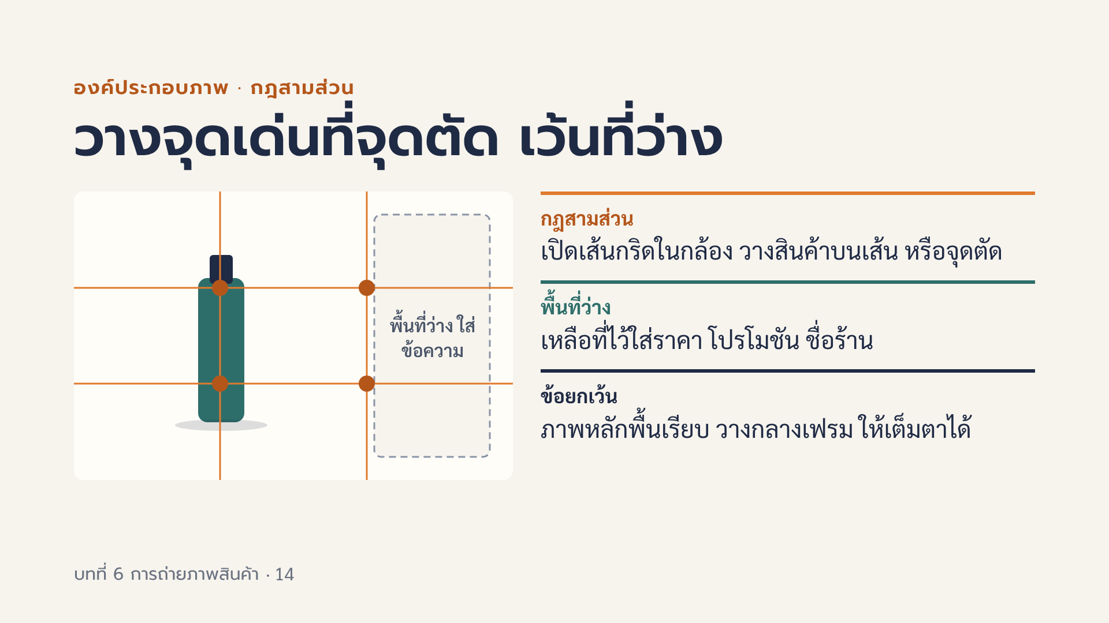
Notes:
กฎสามส่วนคือแบ่งภาพด้วยเส้นแนวตั้ง 2 เส้น แนวนอน 2 เส้น เป็น 9 ช่อง การวางจุดเด่นบนเส้นหรือจุดตัด ทำให้ภาพดูเป็นธรรมชาติกว่าการวางกลางทุกครั้ง และได้พื้นที่ว่างสำหรับใส่ข้อความโฆษณา ซึ่งจะใช้ในบทการตลาดออนไลน์ แต่ภาพหลักที่แสดงในหน้าค้นหา ควรให้สินค้าอยู่กลางและใหญ่พอเห็นชัดในจอเล็ก เพราะลูกค้าเลื่อนผ่านเร็ว กฎเป็นแนวทาง ไม่ใช่ข้อบังคับ ให้นักศึกษาเปิดเส้นกริดในกล้องตอนนี้เลย แล้วลองวางสินค้าทั้งแบบกลางและแบบจุดตัด ถ่ายเทียบกัน 2 ภาพ

Slide 15

Notes:
นอกจากกฎสามส่วน ยังมีวิธีจัดองค์ประกอบที่ช่างภาพใช้บ่อยอีกหลายแบบ เลือกสี่แบบที่ใช้กับภาพสินค้าได้ง่าย เส้นนำสายตา คือเส้นในภาพที่พาตาคนดูไปหาสินค้า เช่น ขอบโต๊ะที่เฉียงเข้าหาสินค้า ผ้าที่พาดเป็นแนว ลวดลายซ้ำ หรือ Pattern คือวางของเหมือนกันเรียงเป็นแถว แล้วให้มีชิ้นเดียวที่ต่าง เช่น สีต่าง หรือแกะห่อแล้ว ชิ้นนั้นจะเด่นทันที ความลึก คือวางของประกอบไว้ใกล้กล้องและไกลกล้อง ให้ภาพมีระยะหน้า ระยะกลาง ระยะหลัง มือถือหลายรุ่นมีโหมดถ่ายภาพบุคคลที่ทำให้ฉากหลังเบลอได้ กรอบ คือใช้สิ่งของล้อมสินค้าไว้ เช่น ใบไม้ ใบตอง ขอบหน้าต่าง นักศึกษาสายศิลปะและสื่อน่าจะรู้จักหลักเหล่านี้จากการดูภาพยนตร์และงานศิลปะ ให้ลองยกตัวอย่างฉากภาพยนตร์ที่ใช้กรอบหรือเส้นนำสายตา ข้อควรระวัง ใช้ทีละวิธีต่อภาพ

Slide 16
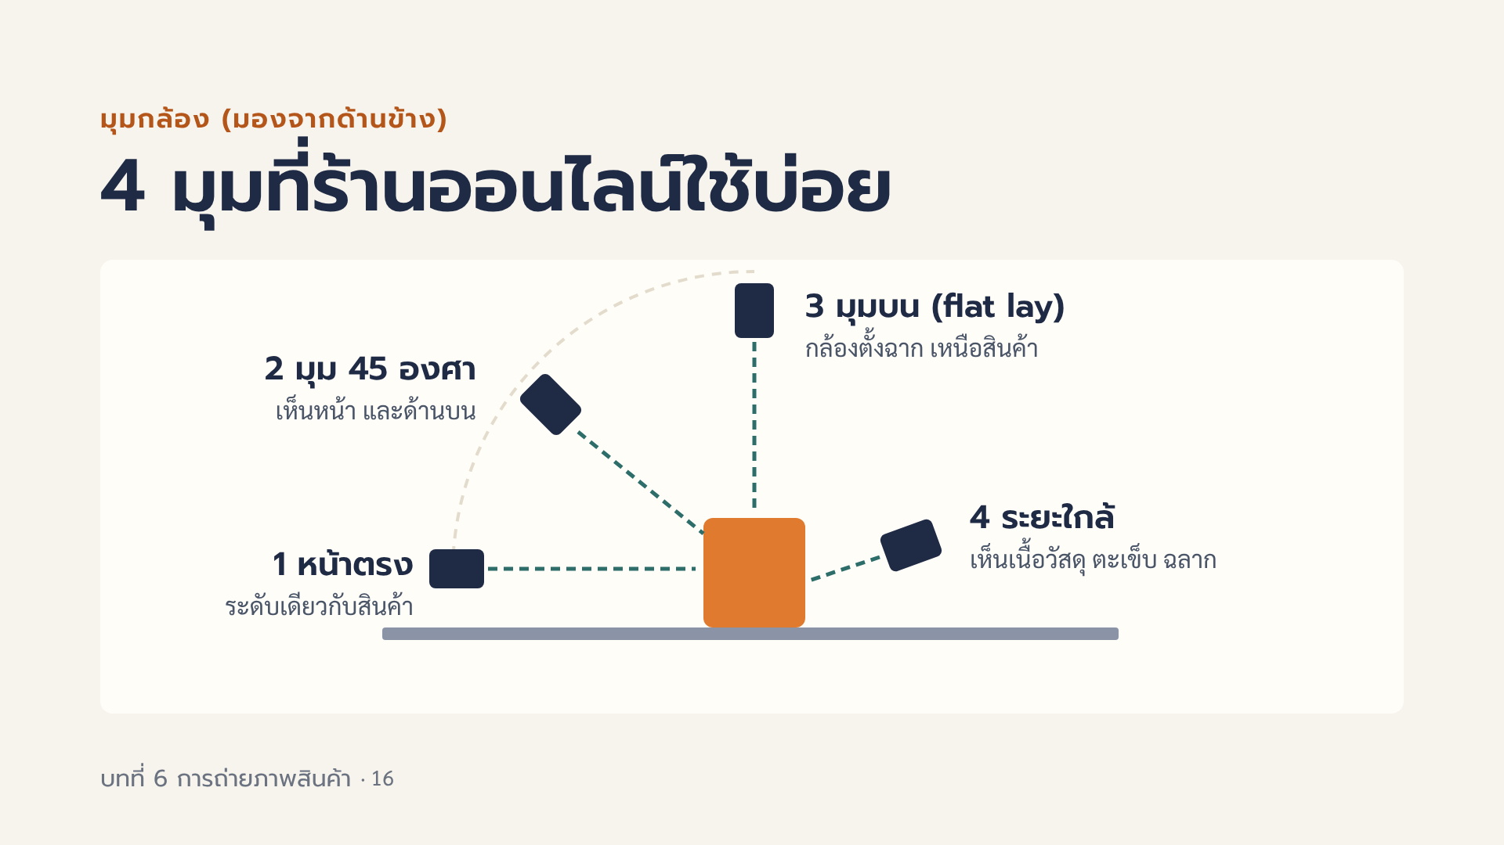
Notes:
สาธิตด้วยมือถือจริง ถือสินค้าไว้ แล้วเดินกล้องตามเส้นโค้งในภาพ จากระดับสายตาของสินค้า ขึ้นไป 45 องศา จนถึงมุมบนตั้งฉาก มุมหน้าตรงเหมือนลูกค้ายืนดูที่ชั้นวาง เห็นด้านหน้าและฉลากชัด มุม 45 องศาคล้ายมุมที่คนมองของบนโต๊ะ เห็นทั้งด้านหน้าและด้านบน จึงเห็นรูปทรงเป็นสามมิติ มุมบนหรือ flat lay เหมาะกับของแบนและการจัดวางหลายชิ้น เช่น ชุดเครื่องเขียน อาหารบนโต๊ะ ระยะใกล้ใช้แสดงรายละเอียดที่ลูกค้าอยากจับดู ข้อควรระวัง มุมบนต้องถือกล้องให้ขนานกับพื้นจริง ๆ ไม่งั้นภาพจะเบี้ยว ระยะใกล้ให้ขยับมือถือเข้าไปแทนการซูมดิจิทัล หรือใช้โหมดถ่ายใกล้ถ้ามือถือมี

Slide 17
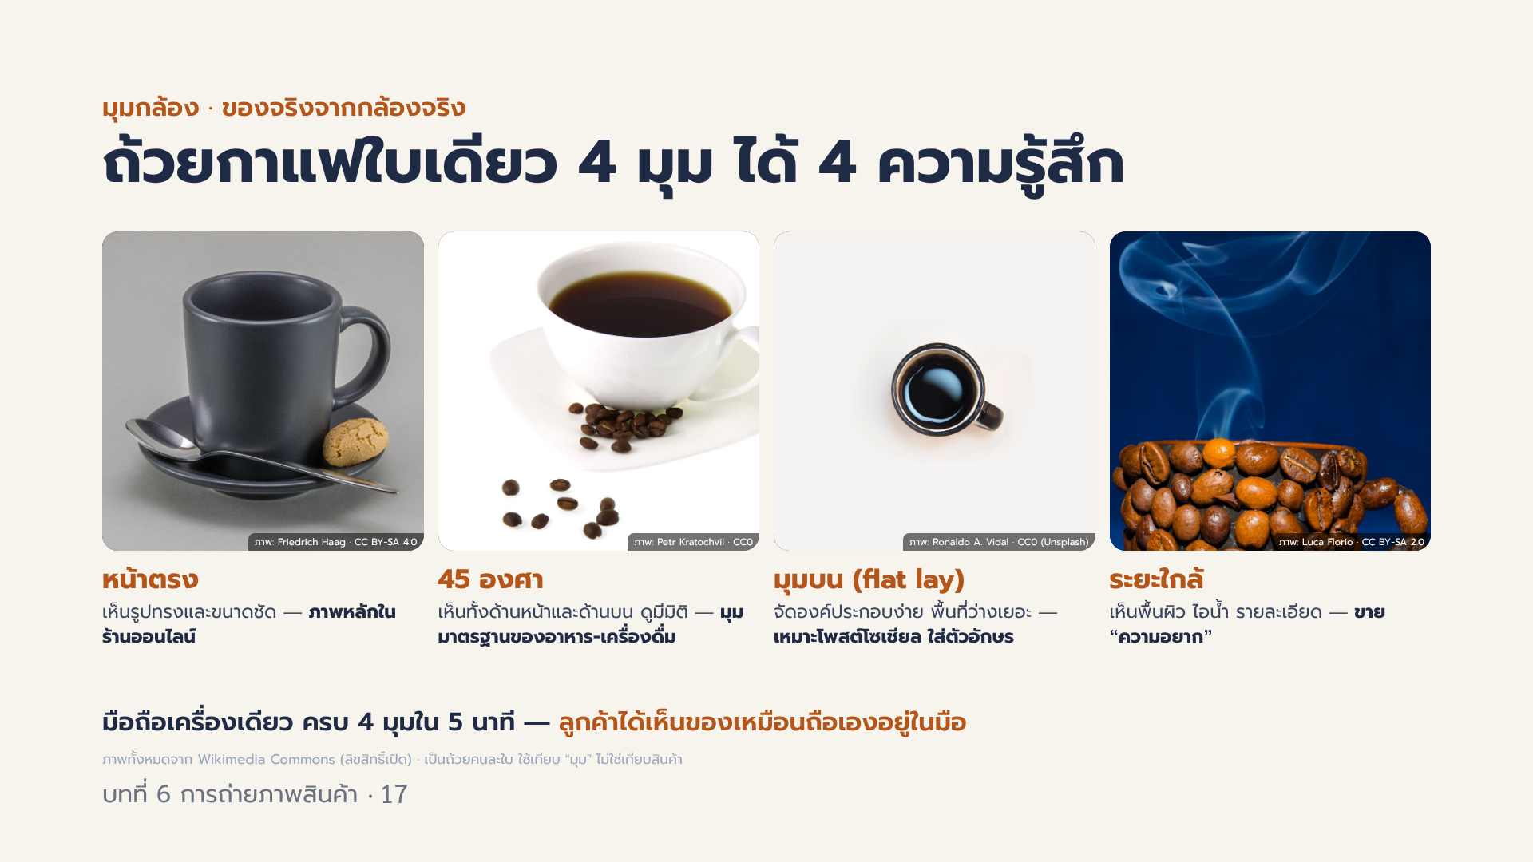
Notes:
สไลด์ 18 — 4 มุมจากกล้องจริง
ใช้ต่อจากแผนภาพ 4 มุม (สไลด์ก่อนหน้า) ให้นักศึกษาเห็นผลลัพธ์จริง: หน้าตรง (เห็นรูปทรง/ขนาด — ภาพหลัก), 45 องศา (เห็นหน้า+บน มีมิติ — มุมมาตรฐานอาหารและเครื่องดื่ม), flat lay มุมบน (จัดองค์ประกอบง่าย เหลือที่ว่างใส่ตัวอักษร — โซเชียล), ระยะใกล้ (พื้นผิว ไอน้ำ — ขายความอยาก)
หมายเหตุ: เป็นถ้วยคนละใบจาก Commons ใช้เทียบ "มุม" ไม่ใช่เทียบสินค้า ให้บอกนักศึกษาตรงๆ
กิจกรรมสั้น (ถ้ามีเวลา 3 นาที): ให้นักศึกษาหยิบของบนโต๊ะ ถ่าย 4 มุมด้วยมือถือ แล้วเลือกว่ามุมไหนเหมาะเป็นภาพหลัก
ภาพ: Friedrich Haag CC BY-SA 4.0; Petr Kratochvil CC0; Ronaldo Arthur Vidal CC0 (Unsplash via Commons); Luca Florio CC BY-SA 2.0

Slide 18
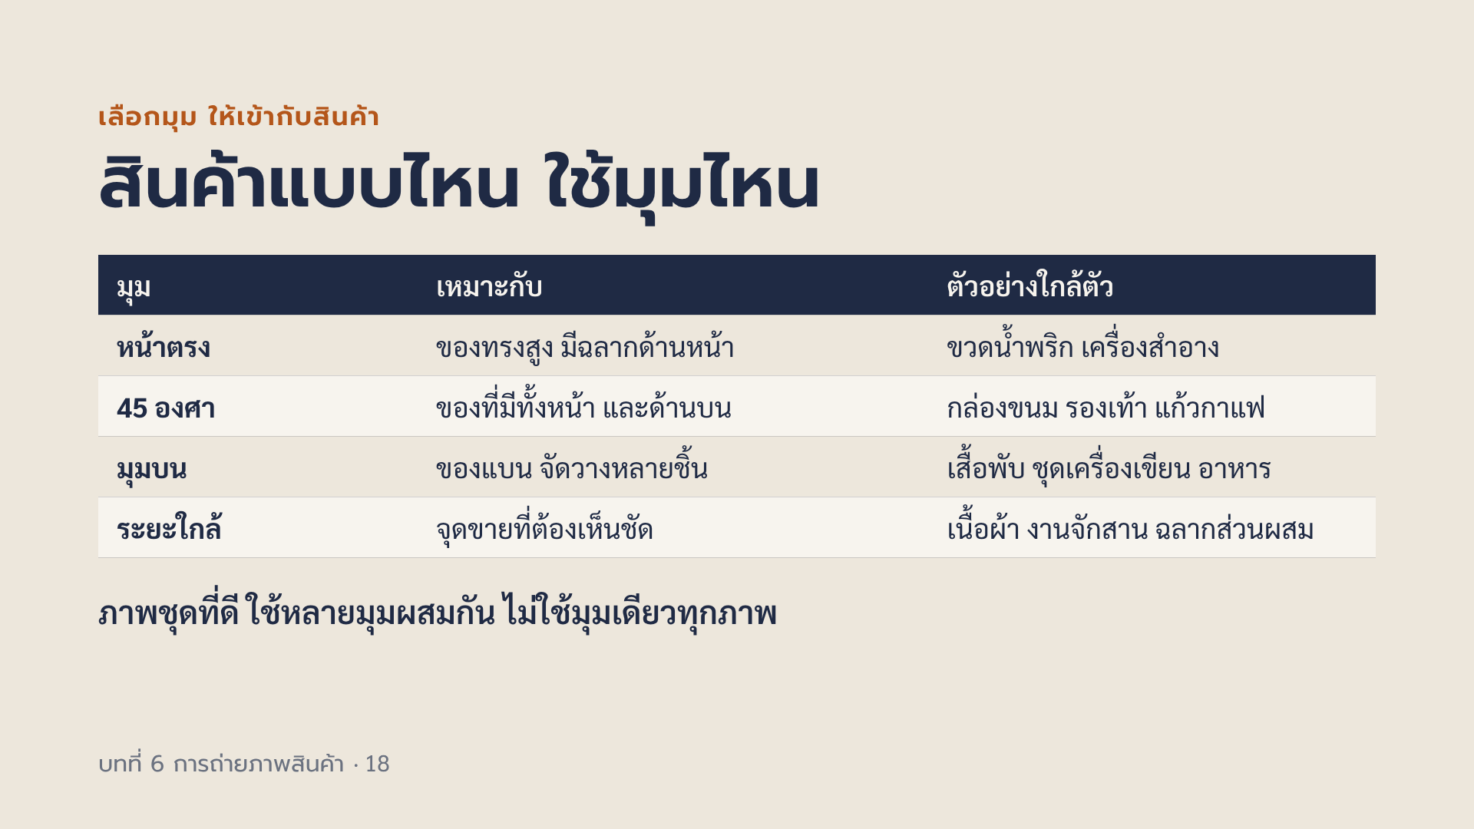
Notes:
ให้นักศึกษาแต่ละคนดูสินค้าที่ตัวเองนำมา แล้วตอบในใจว่า มุมไหนเหมาะที่สุดสำหรับภาพหลัก และจุดขายของสินค้าคืออะไร ที่ต้องถ่ายระยะใกล้ สุ่มถาม 3–4 คน ตัวอย่างของดีนครปฐม เช่น ข้าวหลามบรรจุกระบอก ภาพหน้าตรงเห็นทรงกระบอก ภาพระยะใกล้เห็นเนื้อข้าวเหนียวที่ผ่าดู ส้มโอ ภาพมุมบนเห็นกลีบที่แกะวางเรียง ถ้ากลุ่มมีสินค้าจากธุรกิจของกลุ่มที่ออกแบบไว้ในบทที่ 3 ให้คิดต่อว่าลูกค้าเป้าหมายอยากเห็นอะไรก่อนตัดสินใจซื้อ

Slide 19
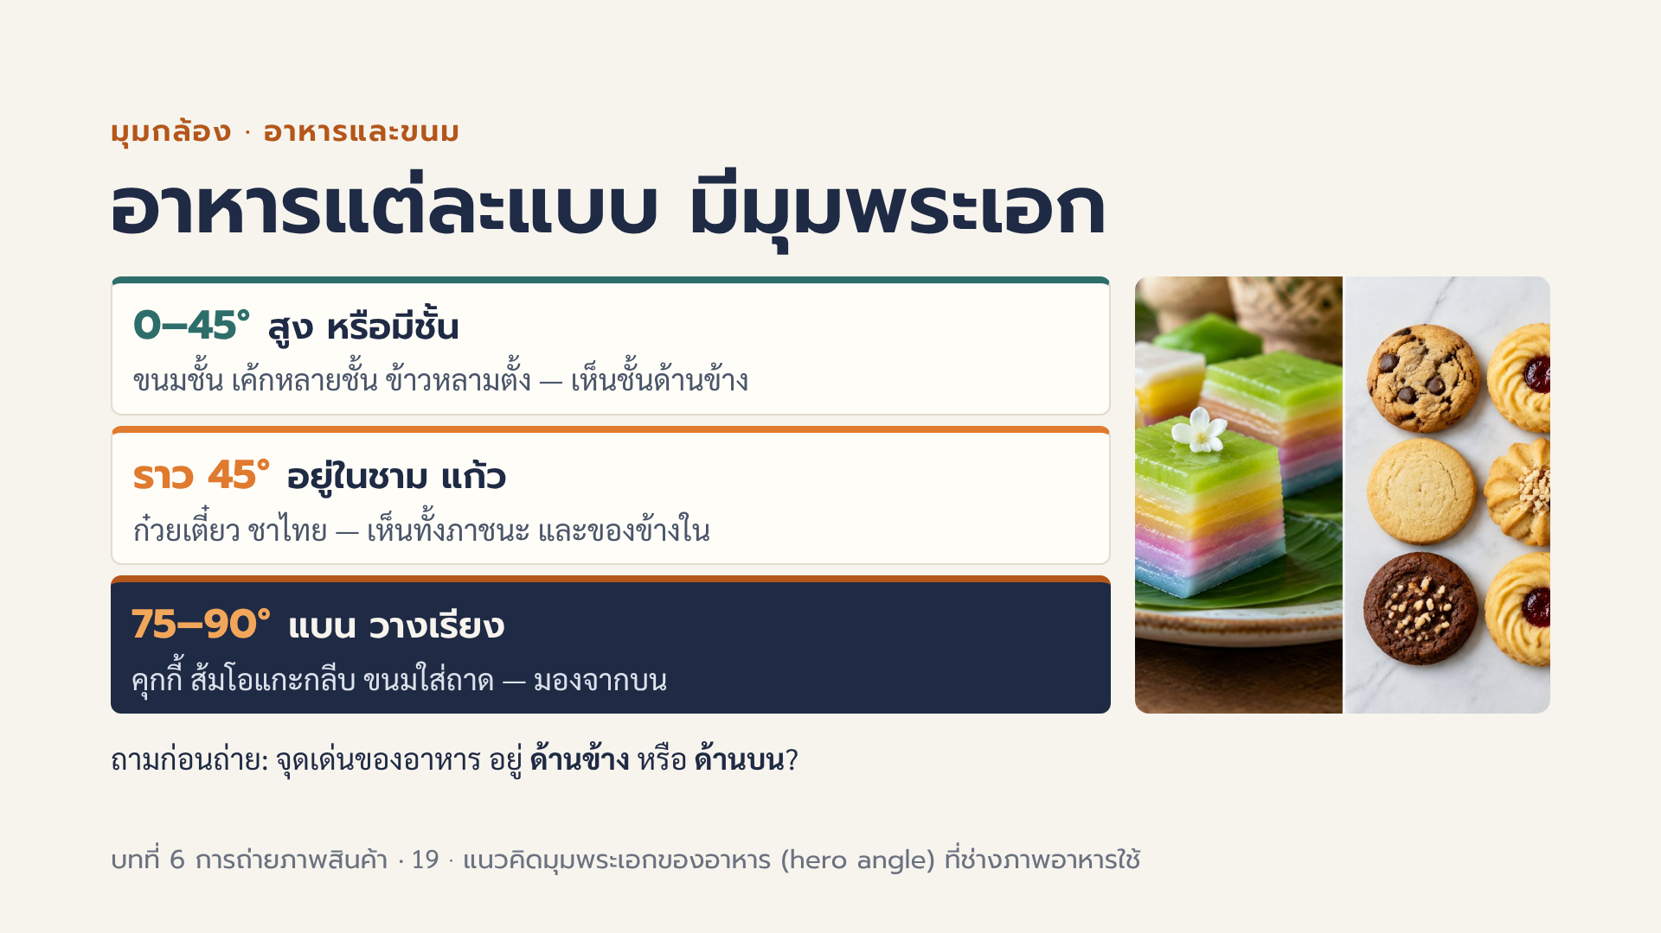
Notes:
อาหารและขนมน่าจะเป็นสินค้าที่นักศึกษาขายมากที่สุด จึงแยกมาเป็นสไลด์เฉพาะ หลักคือหามุมพระเอก หรือ hero angle มุมที่เห็นจุดเด่นของอาหารชัดที่สุด อาหารที่สูงหรือมีชั้น เช่น ขนมชั้น เค้ก เบอร์เกอร์ ข้าวหลามที่ตั้งขึ้น จุดเด่นอยู่ด้านข้าง ให้ถ่ายมุมต่ำ 0 ถึง 45 องศา อาหารในชามหรือแก้ว เช่น ก๋วยเตี๋ยว ชาไทย ใช้มุมประมาณ 45 องศา เห็นทั้งภาชนะและของข้างใน อาหารแบนหรือจัดวางหลายชิ้น เช่น คุกกี้ พิซซ่า ส้มโอแกะกลีบวางเรียง ขนมใส่ถาด จุดเด่นอยู่ด้านบน ให้ถ่ายมุมบน 75 ถึง 90 องศา ตัวเลของศาเป็นแนวทางโดยประมาณ ให้ลองขยับแล้วดูจอ ชวนนักศึกษาที่นำอาหารหรือขนมมา ลองถ่ายสองมุมแล้วเทียบกัน ภาพที่ควรใส่: ขนมชั้นถ่ายมุมต่ำเห็นชั้นสีสวย คู่กับคุกกี้วางเรียงถ่ายจากด้านบน · พรอมต์สร้างภาพ (EN): two food photos side by side, layered Thai dessert khanom chan shot from a low side angle, and cookies arranged on a tray shot from directly overhead, soft window light · หรือหาจาก: ถ่ายเองจากขนมในตลาดนครปฐม ภาพประกอบสร้างด้วย AI (Canva) ใช้เพื่อการสอนเท่านั้น

Slide 20
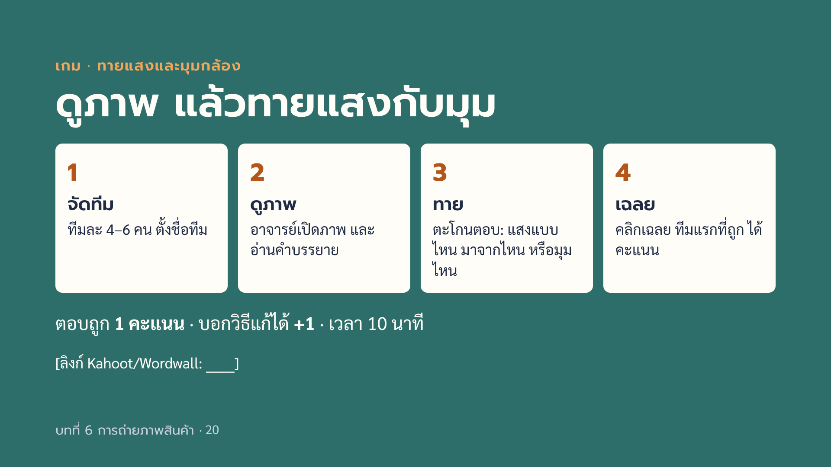
Notes:
เกมนี้ทบทวนเรื่องแสงและมุมกล้องก่อนลงมือถ่ายจริง วิธีดำเนินเกม ขั้นที่ 1 แบ่งทีม 4–6 คน 1 นาที ขั้นที่ 2 เปิดสไลด์คำถาม ชี้ทีละภาพ อ่านคำบรรยายใต้ภาพให้ฟัง ถ้ายังไม่มีภาพจริง คำบรรยายเพียงพอให้เล่นได้ ขั้นที่ 3 ทีมยกมือแล้วตอบ ทีมแรกที่ยกมือได้ตอบก่อน ถ้าผิด ทีมอื่นตอบต่อ ขั้นที่ 4 คลิกให้เฉลยโผล่ ถ้าทีมบอกวิธีแก้หรือวิธีใช้ให้ดีขึ้นได้ ได้เพิ่ม 1 คะแนน ขั้นที่ 5 สรุป 1 นาที อาจารย์ควรถ่ายภาพตัวอย่างจริงเตรียมไว้ใส่ในช่องภาพ เพราะเกมนี้จะสนุกที่สุดเมื่อเห็นภาพจริง และยังใช้เป็นตัวอย่างประกอบการสอนครั้งต่อไปได้ ถ้าจะเล่นออนไลน์ภายหลัง ใส่ภาพเดียวกันใน Kahoot หรือ Wordwall แล้วเติมลิงก์

Slide 21
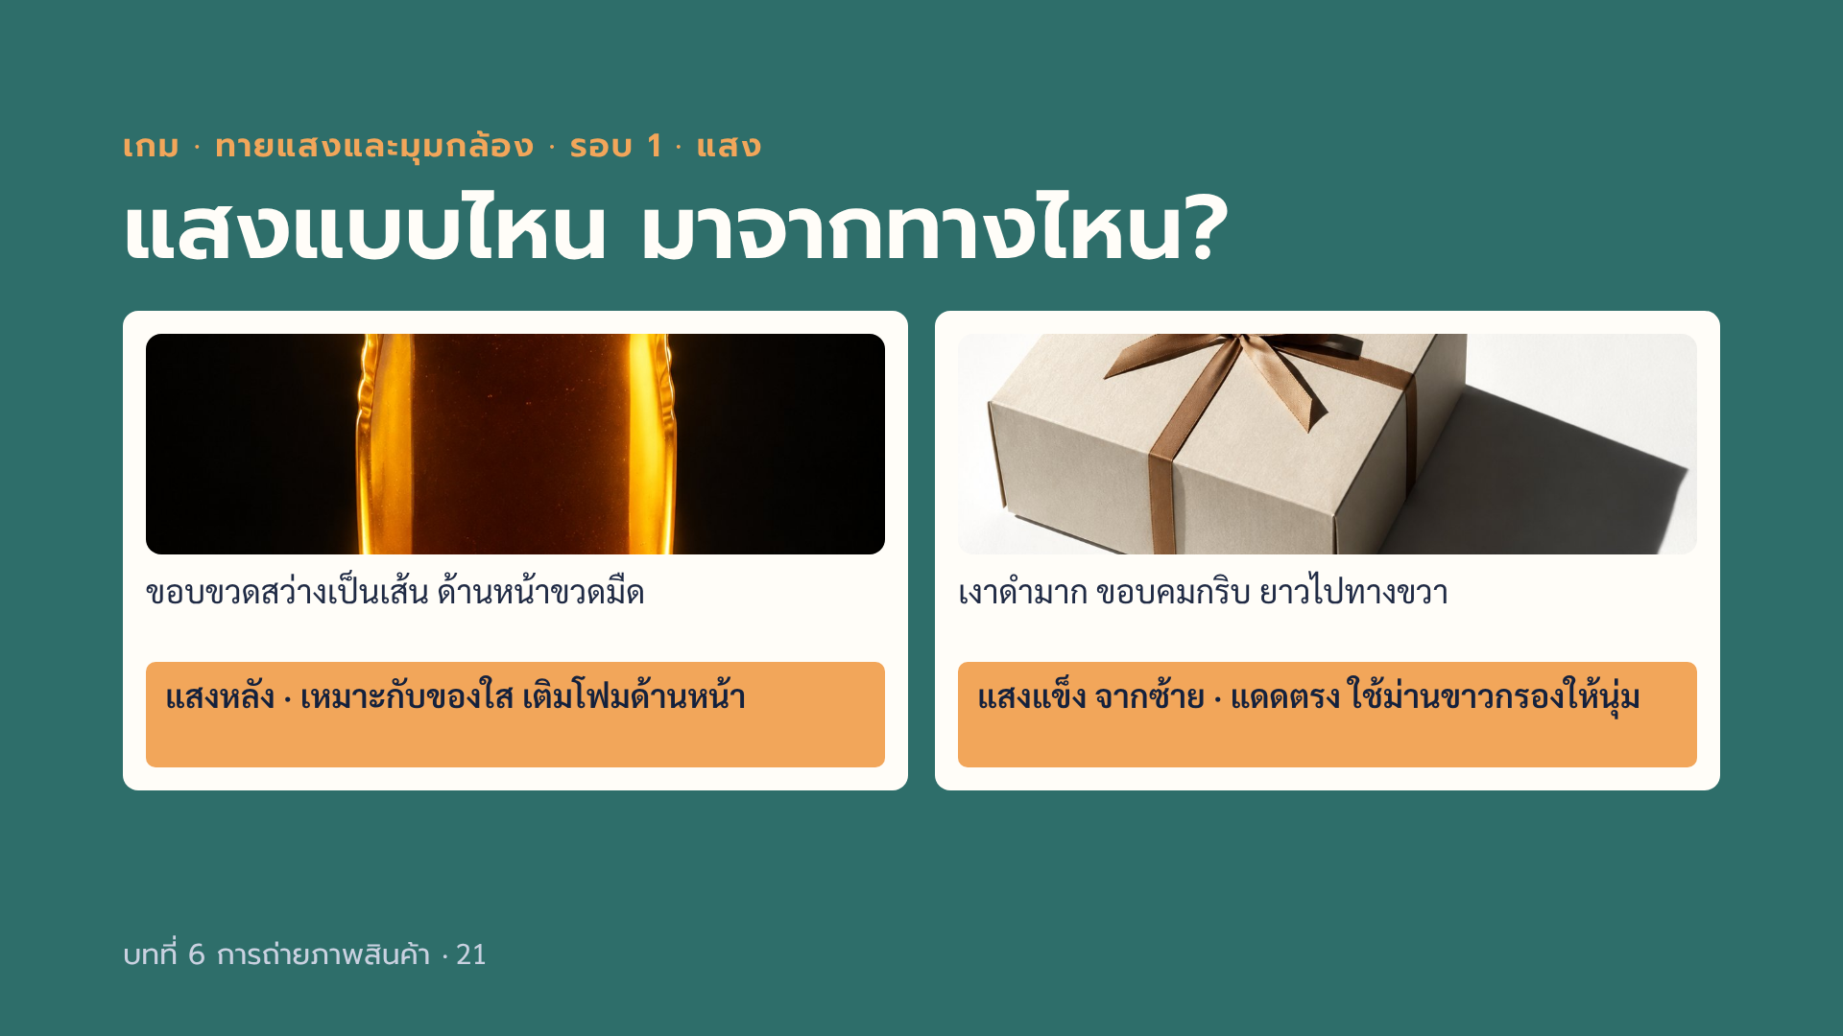
Notes:
ภาพซ้าย คำตอบ แสงหลัง แสงมาจากด้านหลังสินค้า ทำให้ของใสเรืองแสงและขอบสว่าง แต่ด้านหน้าจะมืด วิธีแก้คือตั้งโฟมขาวด้านหน้าสะท้อนแสงกลับ ภาพขวา คำตอบ แสงแข็งจากด้านซ้าย เพราะเงาทอดไปฝั่งตรงข้ามกับแหล่งแสงเสมอ และขอบเงาคมแปลว่าแหล่งแสงเล็กหรือไกล เช่น แดดตรง วิธีแก้ ขึงม่านขาวหรือกระดาษไขกรองแสง หรือย้ายไปมุมที่แดดไม่ส่องตรง ภาพที่ควรใส่: ถ่ายขวดน้ำผึ้งหรือขวดน้ำใสย้อนแสงหน้าต่าง และถ่ายกล่องขนมกลางแดดตรง · พรอมต์สร้างภาพ (EN): a clear honey jar backlit by a window with glowing golden edges and darker front; a small snack box under harsh direct sunlight casting a long sharp black shadow to the right · หรือหาจาก: ถ่ายเองก่อนคาบ คำถามสำรอง 1 ภาพที่มีเงาจางฟุ้งรอบสินค้า คำตอบ แสงนุ่ม 2 ภาพที่ด้านหนึ่งสว่างอีกด้านมืดสนิท คำตอบ แสงข้างที่ไม่มีโฟมช่วย 3 ภาพสีออกส้มทั้งภาพ คำตอบ หลอดไฟเหลือง ต้องปรับสมดุลแสงขาว ภาพประกอบสร้างด้วย AI (Canva) ใช้เพื่อการสอนเท่านั้น

Slide 22

Notes:
ภาพซ้าย คำตอบ มุมบนหรือ flat lay กล้องตั้งฉากกับพื้น เหมาะกับของแบนและการจัดวางหลายชิ้น ต้องถือกล้องให้ขนานกับพื้นจริง ๆ ภาพขวา คำตอบ แฟลชตรงหรือแสงหน้า เกิดจุดสะท้อนจ้าบนของผิวมันวาว และภาพแบนไม่มีมิติ วิธีแก้ ปิดแฟลช ย้ายไปใช้แสงข้างจากหน้าต่าง และขยับมุมกล้องจนจุดสะท้อนหาย ภาพที่ควรใส่: ชุดเครื่องเขียนจัดวางถ่ายจากด้านบน และเคสมือถือมันวาวถ่ายด้วยแฟลช · พรอมต์สร้างภาพ (EN): flat lay of stationery neatly arranged on a desk shot from directly above; a glossy phone case photographed with direct flash showing a bright white hotspot in the center · หรือหาจาก: ถ่ายเองด้วยของในห้องเรียน คำถามสำรอง 1 ภาพรองเท้าที่เห็นทั้งหน้าและด้านบน คำตอบ มุม 45 องศา 2 ภาพที่เห็นเนื้อผ้าและตะเข็บชัด คำตอบ ระยะใกล้ 3 ภาพขนมชั้นถ่ายจากด้านบน มองไม่เห็นชั้น คำตอบ ผิดมุม ควรถ่ายมุมต่ำ ภาพประกอบสร้างด้วย AI (Canva) ใช้เพื่อการสอนเท่านั้น

Slide 23

Notes:
สไลด์ 24 — บังฮาซัน: มือถือเครื่องเดียว (ต่อจากบทที่ 3)
เชื่อมโยง: นักศึกษาเคยเห็นบังฮาซันในบทที่ 3 (เริ่มจากน้อยกว่า) วันนี้มองในมุม "เครื่องมือถ่ายภาพ/ไลฟ์"
ข้อเท็จจริงจากข่าว Brand Inside เม.ย. 2562: บังฮาซัน (อนุรักษ์ สรรฤทัย) ขายอาหารทะเลตากแห้งจาก จ.สตูล ผ่านไลฟ์เฟซบุ๊ก มีคนดูหลักแสน ออเดอร์หลักพันต่อไลฟ์ รายได้หลักล้านบาทต่อเดือน ใช้มือถือ + ขาตั้งกล้อง ถ่ายที่ลานตาก/หน้าร้าน แสงธรรมชาติ เล่าตั้งแต่จับ-ตาก-กิน
ประเด็นสอน: แสงดี มุมชัด ของจริง สำคัญกว่ากล้องแพง — ทุกอย่างที่เรียนวันนี้ทำได้ด้วยมือถือ
ตัวเลขเป็นระดับโดยประมาณตามที่ข่าวรายงาน ตรวจปีเพิ่มได้ · ช่องภาพซ้าย: อาจารย์ใส่ภาพบังฮาซันเองใน PowerPoint
ภาพประกอบขวา: Peter van der Sluijs, "Drying squid in Thailand", CC BY-SA 3.0 (Commons) — เป็นลานตากปลาหมึกในไทย ไม่ใช่ร้านบังฮาซัน ให้บอกนักศึกษาด้วย

Slide 24
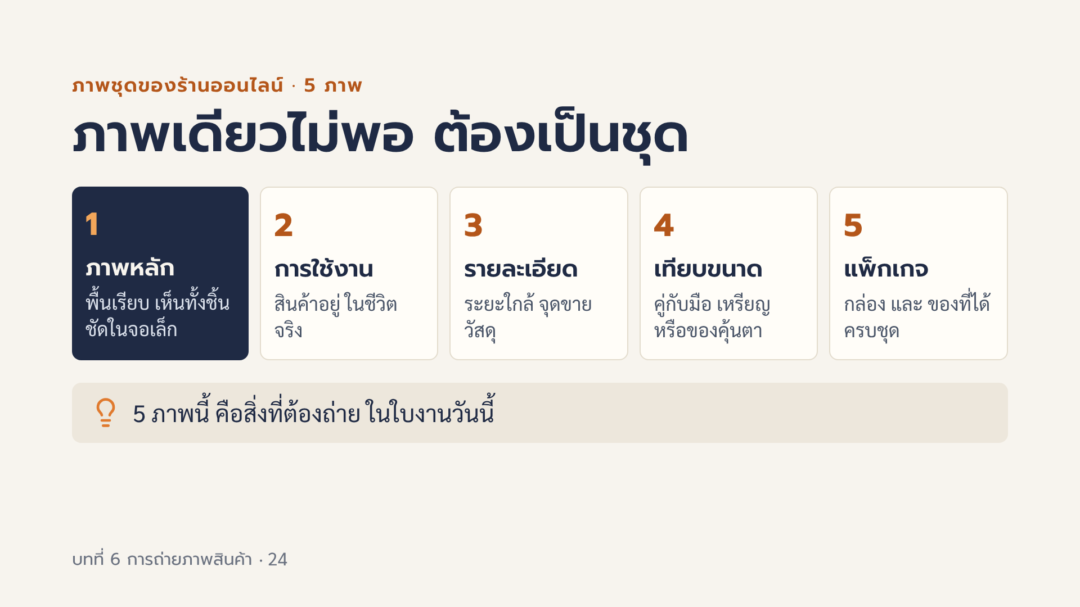
Notes:
ย้อนกลับไปสไลด์ภาพ เท่ากับ หน้าร้าน ทั้ง 5 ภาพตอบคำถามที่ลูกค้าจะถามในแชต ภาพหลักตอบว่าสินค้าคืออะไร ภาพการใช้งานตอบว่าใช้อย่างไร เข้ากับชีวิตฉันไหม ภาพรายละเอียดตอบว่าคุณภาพดีไหม ภาพเทียบขนาดตอบว่าใหญ่เล็กแค่ไหน ซึ่งเป็นสาเหตุที่ลูกค้าคืนสินค้าบ่อย ภาพแพ็กเกจตอบว่าได้อะไรบ้าง ส่งของขวัญได้ไหม ถ้าสินค้าไม่มีแพ็กเกจ เช่น ของทำมือ ให้ถ่ายภาพการห่อพร้อมส่งแทน ซึ่งช่วยเรื่องความน่าเชื่อถือ ภาพการใช้งานที่มีคน ต้องได้รับอนุญาตจากคนในภาพก่อนนำไปใช้ขาย

Slide 25
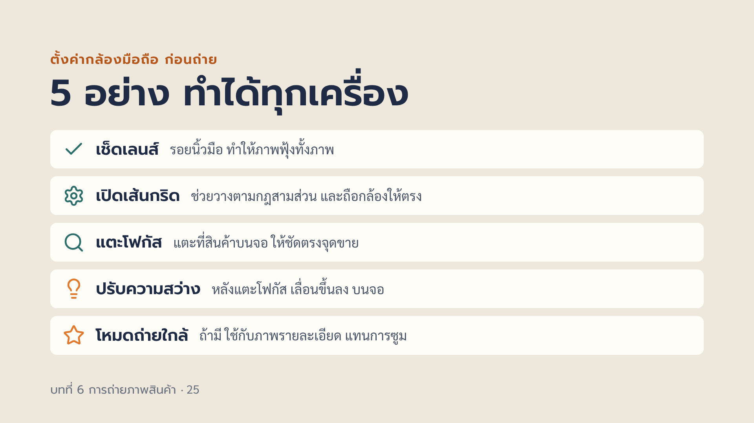
Notes:
ให้นักศึกษาทำตามไปพร้อมกันทีละข้อ ตำแหน่งเมนูต่างกันตามยี่ห้อและรุ่นของมือถือ ให้เพื่อนที่ใช้รุ่นเดียวกันช่วยกันหา เส้นกริดมักอยู่ในการตั้งค่าของแอปกล้อง การปรับความสว่างในหลายรุ่น ทำได้หลังแตะโฟกัสแล้วเลื่อนนิ้วขึ้นลง โหมดถ่ายใกล้บางรุ่นเรียกว่า Macro บางรุ่นสลับอัตโนมัติเมื่อเข้าใกล้ บางรุ่นไม่มี ไม่เป็นไร เคล็ดลับเพิ่ม ใช้ตั้งเวลาถ่าย 3 วินาทีเพื่อกันมือสั่น ปิดแฟลช ถ่ายเผื่อหลายภาพแล้วเลือกภาพที่ดีที่สุด การซูมดิจิทัลทำให้ภาพแตก ให้ขยับกล้องเข้าใกล้แทน

Slide 26
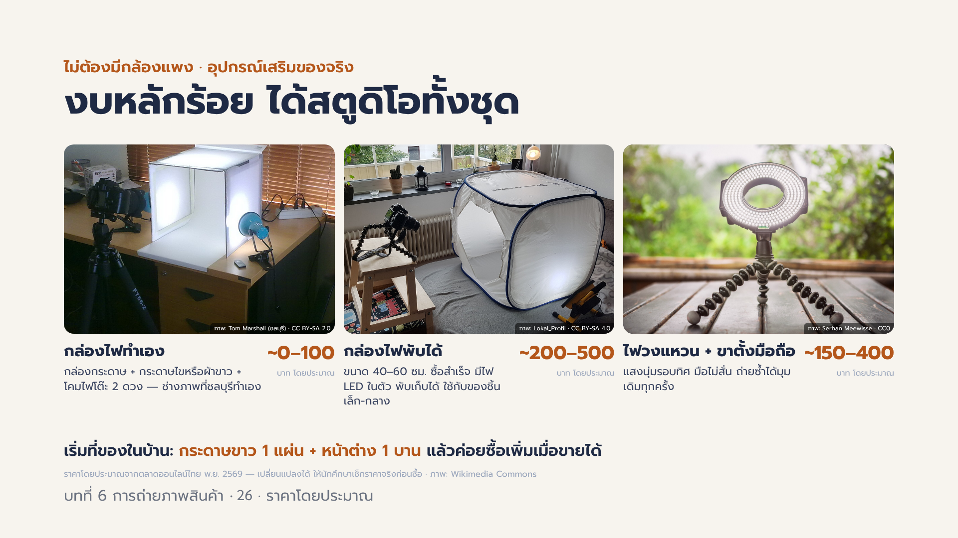
Notes:
สไลด์ 27 — อุปกรณ์เสริมราคาหลักร้อย (ราคาโดยประมาณ)
3 ทางเลือก: (1) กล่องไฟทำเอง จากกล่องกระดาษ + กระดาษไข/ผ้าขาว + โคมไฟโต๊ะ ต้นทุน 0–100 บาท (ภาพตัวอย่างจากช่างภาพที่ชลบุรี) (2) กล่องไฟพับได้ 40–60 ซม. มี LED ในตัว ราคาประมาณ 200–500 บาท (3) ไฟวงแหวนขนาดเล็ก + ขาตั้งมือถือ ราคาประมาณ 150–400 บาท
ราคาเป็นช่วงโดยประมาณจากตลาดออนไลน์ไทย พ.ย. 2569 เปลี่ยนแปลงได้ ให้นักศึกษาเช็กราคาจริงก่อนซื้อ (อาจให้เป็นการบ้านเล็ก: หาอุปกรณ์ 1 ชิ้นพร้อมราคาและเหตุผล)
ข้อความปิด: เริ่มจากของในบ้าน กระดาษขาว 1 แผ่น + หน้าต่าง 1 บาน ค่อยซื้อเพิ่มเมื่อขายได้ — สอดคล้องแนวคิด MVP ในสไลด์ก่อนหน้า
ภาพ: Tom Marshall (Chonburi) CC BY-SA 2.0; Lokal_Profil CC BY-SA 4.0; Serhan Meewisse CC0 — Wikimedia Commons

Slide 27
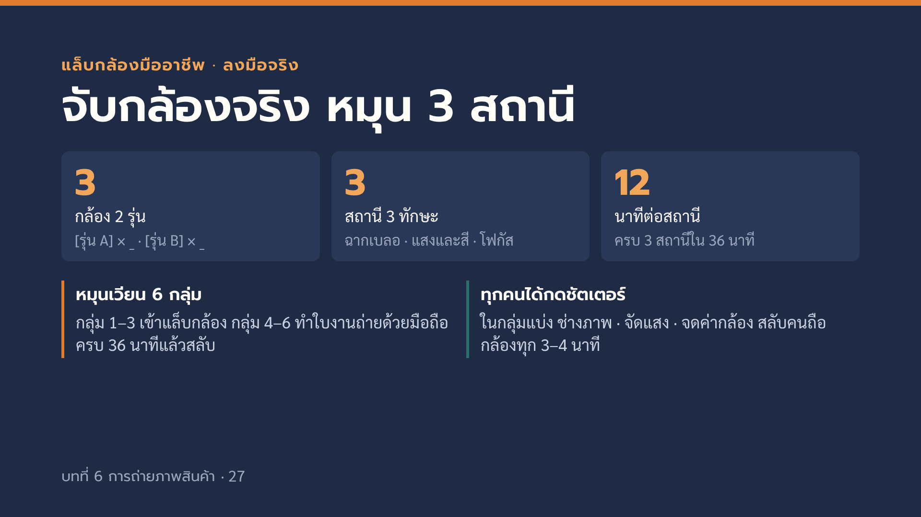
Notes:
แล็บนี้ให้นักศึกษาได้จับกล้องจริงแบบมืออาชีพ ใช้กล้องของผู้สอน 3 เครื่อง 2 รุ่น [แก้ชื่อรุ่นและจำนวนในช่อง รุ่น A รุ่น B] จัดโต๊ะ 3 สถานี สถานีละ 1 กล้อง วางป้ายชื่อสถานีและใบภารกิจไว้บนโต๊ะ แบ่งนักศึกษา 6 กลุ่ม ครึ่งแรกกลุ่ม 1–3 อยู่แล็บกล้อง กลุ่ม 4–6 ทำกิจกรรมถ่ายภาพชุด 5 ภาพด้วยมือถือ (สไลด์ฝึกปฏิบัติ) เมื่อครบ 36 นาทีให้สลับ จึงใช้เวลาเดียวกับกิจกรรมหลัก ไม่ต้องเพิ่มเวลาคาบ ในกลุ่มแบ่งหน้าที่ ช่างภาพ คนจัดแสงหรือถือแผ่นสะท้อน คนจดค่ากล้องลงใบบันทึก และสลับคนถือกล้องบ่อย ๆ ให้ทุกคนได้กดชัตเตอร์อย่างน้อย 1 ภาพต่อสถานี ก่อนเริ่มสาธิต 3 นาที: ถือกล้องสองมือ คล้องสาย หมุนโหมด ปุ่มชัตเตอร์กดครึ่งเพื่อโฟกัส กดสุดเพื่อถ่าย

Slide 28

Notes:
อธิบายสั้นที่สุด ไม่ต้องลงทฤษฎี ให้เห็นผลจากการลองเองในสถานีจะจำได้ดีกว่า รูรับแสงเหมือนม่านตา เปิดกว้าง (ตัวเลขน้อย) แสงเข้ามาก ฉากหลังเบลอ ปิดแคบ (ตัวเลขมาก) ชัดตั้งแต่หน้าถึงหลัง ชัตเตอร์คือเวลาที่ม่านเปิด ISO คือความไวแสงของเซนเซอร์ ทั้งสามค่าทำงานด้วยกัน ปรับค่าหนึ่งต้องชดเชยอีกค่า โหมด A หรือ Av ให้ผู้ใช้เลือกรูรับแสง กล้องเลือกชัตเตอร์ให้ เหมาะกับมือใหม่ที่สุดสำหรับภาพสินค้า ชี้ตำแหน่งปุ่มบนกล้องจริงทั้ง 2 รุ่น เพราะปุ่มอยู่ไม่เหมือนกัน [อาจารย์สาธิตบนกล้องจริง] ค่าอีก 2 อย่างที่ใช้ในสถานี: สมดุลแสงขาว (WB) ทำให้สีตรง และจุดโฟกัส เลือกให้ตรงส่วนที่อยากให้ลูกค้าดู

Slide 29
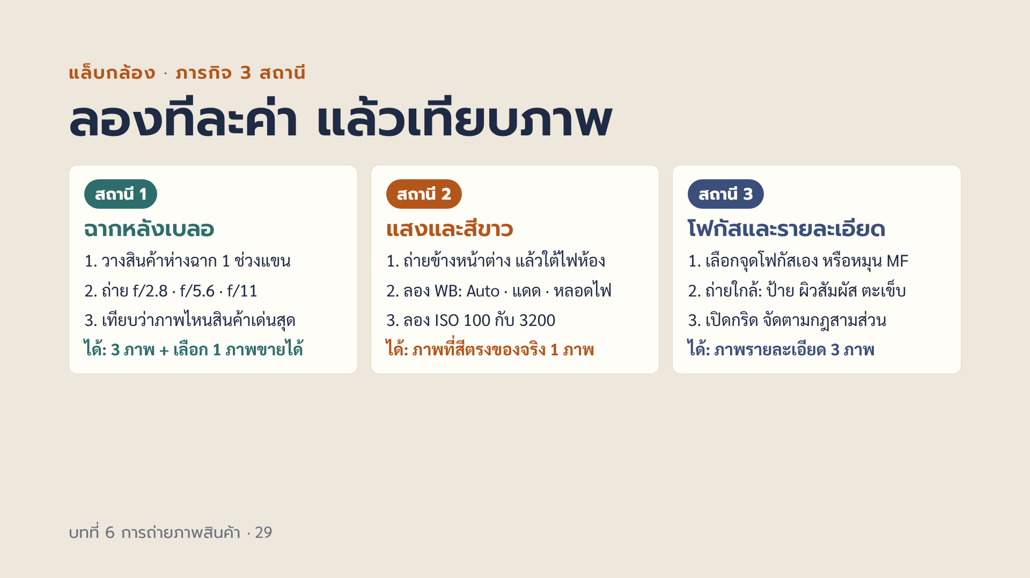
Notes:
พิมพ์ภารกิจของแต่ละสถานีวางบนโต๊ะ ใช้สินค้าที่นักศึกษานำมา หรือเตรียมสินค้าตัวอย่างไว้สถานีละ 1–2 ชิ้น สถานี 1 ถ้าเลนส์เปิดได้ไม่ถึง f/2.8 ให้ใช้ค่าต่ำสุดของเลนส์ ให้เห็นว่าระยะระหว่างสินค้ากับฉากและระยะกล้องกับสินค้าก็ทำให้หลังเบลอได้ สถานี 2 ใช้กระดาษขาวเป็นตัวเทียบ สังเกตว่าภาพใต้ไฟห้องออกเหลือง และ WB แก้ได้ ISO 3200 ให้ซูมดูจุดรบกวนในจอกล้อง สถานี 3 ให้ใช้โหมดเลือกจุดโฟกัสจุดเดียว หรือหมุนวงแหวนโฟกัสเอง ภาพรายละเอียดคือภาพที่ 3 ในชุด 5 ภาพที่เรียนไปแล้ว เชื่อมกับกิจกรรมหลักได้ทันที ทุกสถานีให้คนจดค่ากล้องลงใบบันทึกทุกภาพ

Slide 30
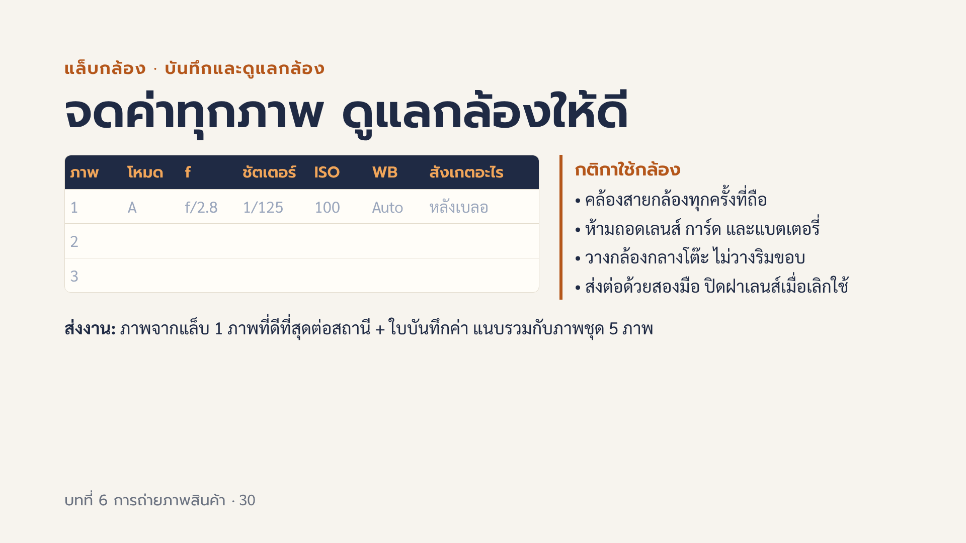
Notes:
ใบบันทึกช่วยให้นักศึกษาเห็นว่าค่าไหนทำให้ภาพเปลี่ยนอย่างไร แถวแรกเป็นตัวอย่าง พิมพ์ใบบันทึกให้กลุ่มละ 1 แผ่น หรือให้จดในแชตกลุ่ม การรับไฟล์: [อาจารย์เลือก] ดึงไฟล์จากการ์ดหลังคาบแล้วแชร์ลงโฟลเดอร์กลุ่ม หรือให้นักศึกษาถ่ายภาพหน้าจอกล้องด้วยมือถือ หรือใช้แอปของกล้องส่งภาพเข้ามือถือถ้ากล้องรองรับ ก่อนเริ่มคาบตรวจแบตเตอรี่และการ์ดทั้ง 3 เครื่อง ตั้งกล้องเป็นไฟล์ JPEG ขนาดกลาง ตั้งวันที่ให้ถูก และล้างการ์ดให้ว่าง หลังจบแล็บนับกล้อง ฝาเลนส์ และสายคล้องให้ครบ 3 ชุด ข้อคิดสำหรับนักศึกษา: กล้องของจริงไม่ได้ทำให้ภาพดีเอง สิ่งที่ติดตัวคือความเข้าใจแสง โฟกัส และระยะ ซึ่งใช้กับมือถือได้เหมือนกัน

Slide 31
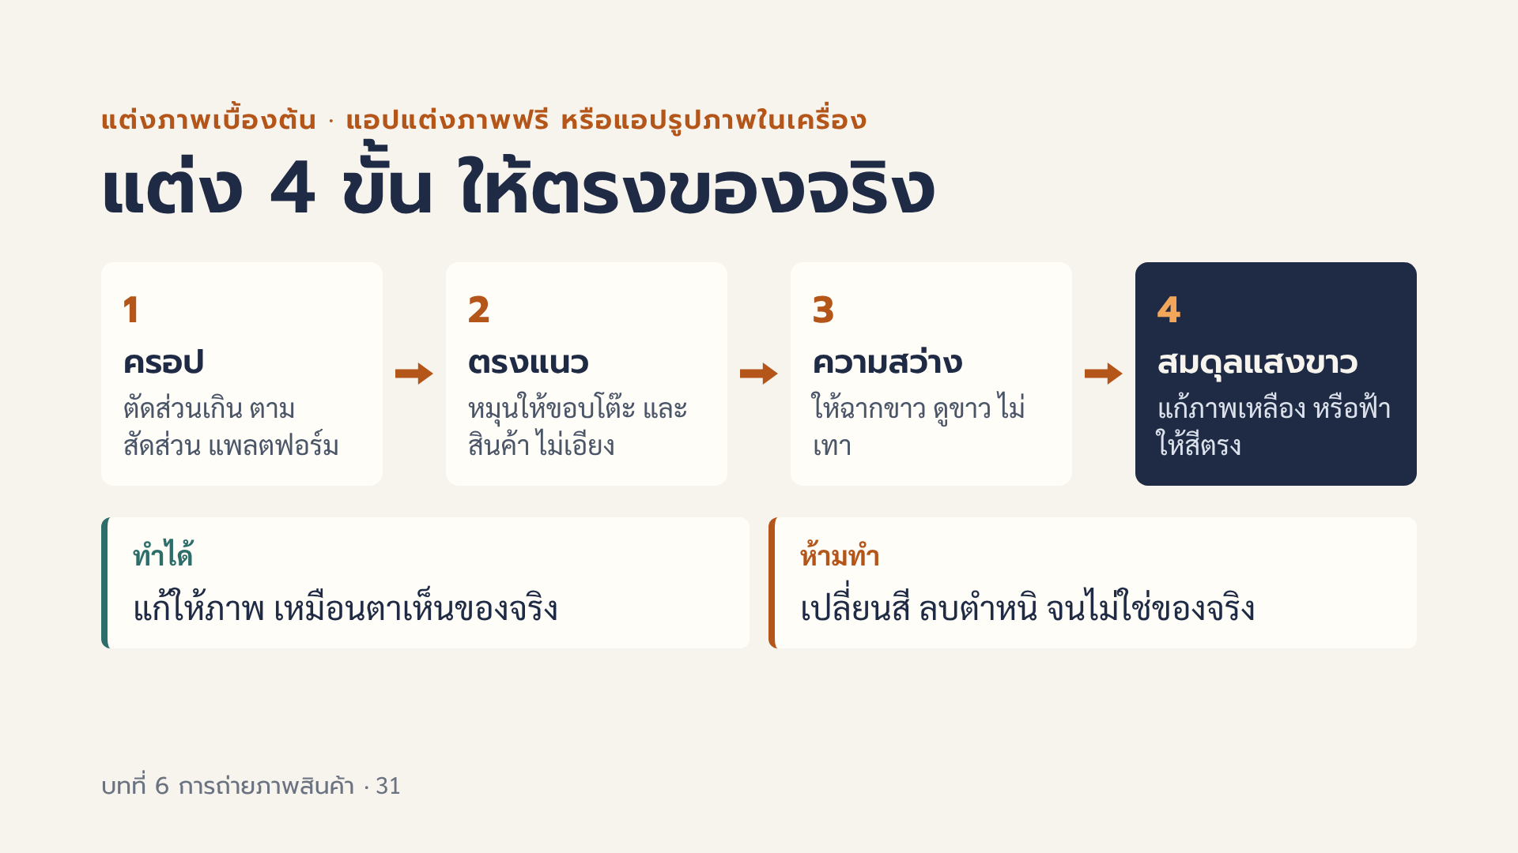
Notes:
มือถือทุกรุ่นมีเครื่องมือแต่งภาพพื้นฐานในแอปรูปภาพอยู่แล้ว ครบทั้ง 4 ขั้น ไม่จำเป็นต้องติดตั้งแอปเพิ่ม ถ้านักศึกษาใช้แอปแต่งภาพฟรีอื่นอยู่แล้วก็ใช้ได้ [อาจารย์แนะนำแอปที่ใช้เองได้] สมดุลแสงขาว หรือ White Balance คือการทำให้สิ่งที่เป็นสีขาวในภาพเป็นสีขาวจริง ถ่ายใต้หลอดไฟสีเหลือง ภาพจะออกส้ม ถ่ายในที่ร่มกลางวัน ภาพอาจออกฟ้า ให้ดูที่ฉากขาวเป็นตัวเทียบ ฟิลเตอร์สวย ๆ ควรใช้กับภาพการใช้งานเท่านั้น และใช้แบบเบา ภาพหลักและภาพรายละเอียดต้องสีตรงที่สุด เพราะสีที่ไม่ตรงเป็นสาเหตุใหญ่ของการคืนสินค้าและรีวิวไม่ดี ให้นักศึกษาเก็บไฟล์ภาพต้นฉบับไว้เสมอ แต่งในสำเนา

Slide 32
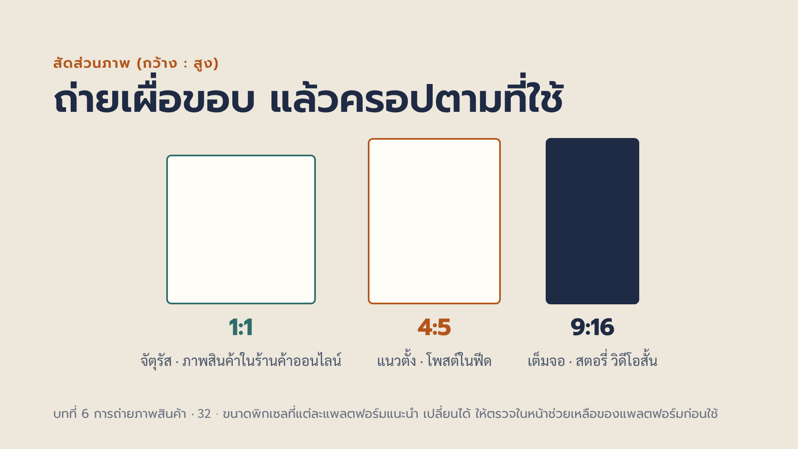
Notes:
สัดส่วนภาพคืออัตราส่วนความกว้างต่อความสูง ไม่ใช่ขนาดไฟล์ ภาพจากกล้องมือถือโดยทั่วไปเป็น 4:3 หรือ 16:9 จึงต้องครอปให้เข้ากับที่ที่จะนำไปใช้ เคล็ดลับคือถ่ายให้สินค้ามีขอบเหลือรอบ ๆ ไม่ชิดขอบเฟรม เพื่อให้ครอปได้ทุกสัดส่วนจากภาพเดียว ภาพสินค้าในร้านค้าออนไลน์ส่วนใหญ่ใช้ 1:1 โพสต์ในฟีดโซเชียลมีเดียนิยม 4:5 เพราะกินพื้นที่จอมือถือมากกว่า สตอรี่และวิดีโอสั้นเป็น 9:16 เต็มจอ ข้อมูลสัดส่วนนี้ตรวจจากแหล่งข้อมูลเกี่ยวกับ Instagram เดือนตุลาคม 2569 ซึ่งระบุว่าฟีดรองรับ 1:1 และ 4:5 ส่วนสตอรี่และรีลส์เป็น 9:16 และหน้าโปรไฟล์เปลี่ยนมาแสดงตารางภาพแบบ 3:4 แพลตฟอร์มเปลี่ยนข้อกำหนดบ่อย จึงไม่ได้ใส่ขนาดพิกเซลไว้ในสไลด์ ให้นักศึกษาตรวจในหน้าช่วยเหลือของแพลตฟอร์มที่จะใช้จริง

Slide 33
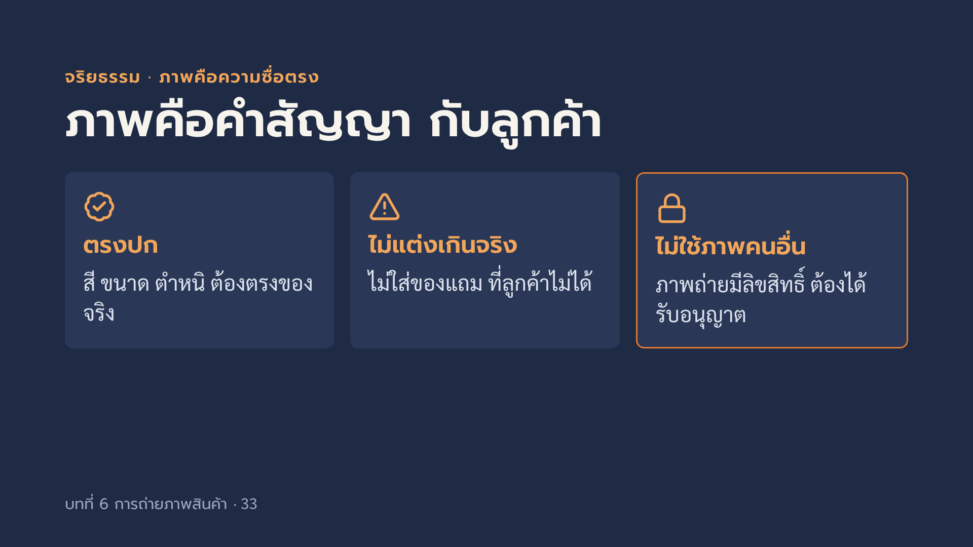
Notes:
ภาพสินค้าคือคำสัญญาว่าลูกค้าจะได้อะไร ถ้าของจริงไม่ตรงภาพ ลูกค้าจะคืนสินค้า ให้รีวิวไม่ดี และไม่กลับมาซื้อซ้ำ ซึ่งแพงกว่าการถ่ายภาพให้ตรงตั้งแต่แรก ถ้าสินค้ามีตำหนิ เช่น ของมือสอง ให้ถ่ายตำหนิให้ลูกค้าเห็นชัด จะสร้างความน่าเชื่อถือ เรื่องลิขสิทธิ์ ภาพถ่ายเป็นงานที่มีลิขสิทธิ์ตามกฎหมายลิขสิทธิ์ของไทย การนำภาพของร้านอื่น ภาพจากเว็บไซต์ผู้ผลิต หรือภาพจากอินเทอร์เน็ตมาใช้ขายของ โดยไม่ได้รับอนุญาต อาจละเมิดลิขสิทธิ์ ถ้าเป็นตัวแทนจำหน่าย ให้ขออนุญาตใช้ภาพจากเจ้าของแบรนด์เป็นลายลักษณ์อักษร รายละเอียดข้อกฎหมายและโทษให้ตรวจจากกรมทรัพย์สินทางปัญญา ภาพที่มีคนเป็นนายแบบ ต้องได้รับความยินยอมจากคนในภาพก่อน ชวนคิด ถ้าเห็นร้านคู่แข่งขโมยภาพที่เราถ่ายเองไปใช้ จะรู้สึกอย่างไร และควรทำอย่างไร

Slide 34
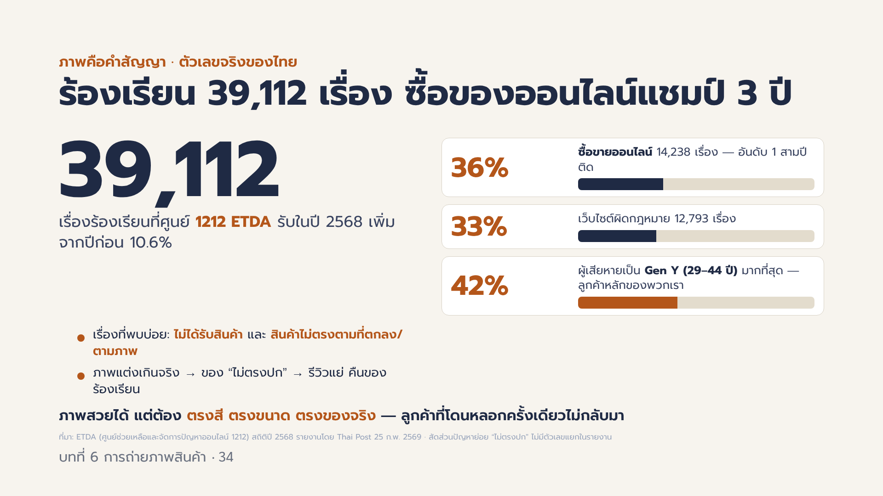
Notes:
สไลด์ 35 — สถิติร้องเรียน 1212 ETDA ปี 2568
ข้อมูล ETDA (ศูนย์ช่วยเหลือและจัดการปัญหาออนไลน์ 1212) รายงานโดย Thai Post 25 ก.พ. 2569: ปี 2568 รับเรื่องร้องเรียน 39,112 เรื่อง เพิ่ม 10.62% จาก 35,358 เรื่องในปี 2567 · หมวดซื้อขายออนไลน์ 14,238 เรื่อง (36.40%) อันดับ 1 สามปีติด · เว็บไซต์ผิดกฎหมาย 12,793 (32.71%) · ข้อมูลส่วนบุคคล 2,407 (6.15%) · ผู้เสียหายเป็น Gen Y (29–44 ปี) 41.91% มากที่สุด, Gen X 29.94%, Gen Z 17.28%
ปัญหาย่อยที่ ETDA ระบุว่าพบบ่อยในหมวดซื้อขายออนไลน์: ไม่ได้รับสินค้า และสินค้าไม่ตรงตามที่ตกลง — รายงานไม่มีตัวเลขแยกสัดส่วน "ไม่ตรงปก" อย่าอ้างตัวเลขเพิ่ม
ประเด็นสอน: ภาพที่แต่งเกินจริง (สี ขนาด ปริมาณ) คือจุดเริ่มของ "ไม่ตรงปก" → รีวิวแย่ คืนของ ร้องเรียน และอาจเข้าข่ายโฆษณาเกินจริงตามกฎหมายคุ้มครองผู้บริโภค · ภาพสวยได้ แต่ต้องตรงของจริง
ที่มา: thaipost.net/economy-news/953577 (25 ก.พ. 2569)

Slide 35
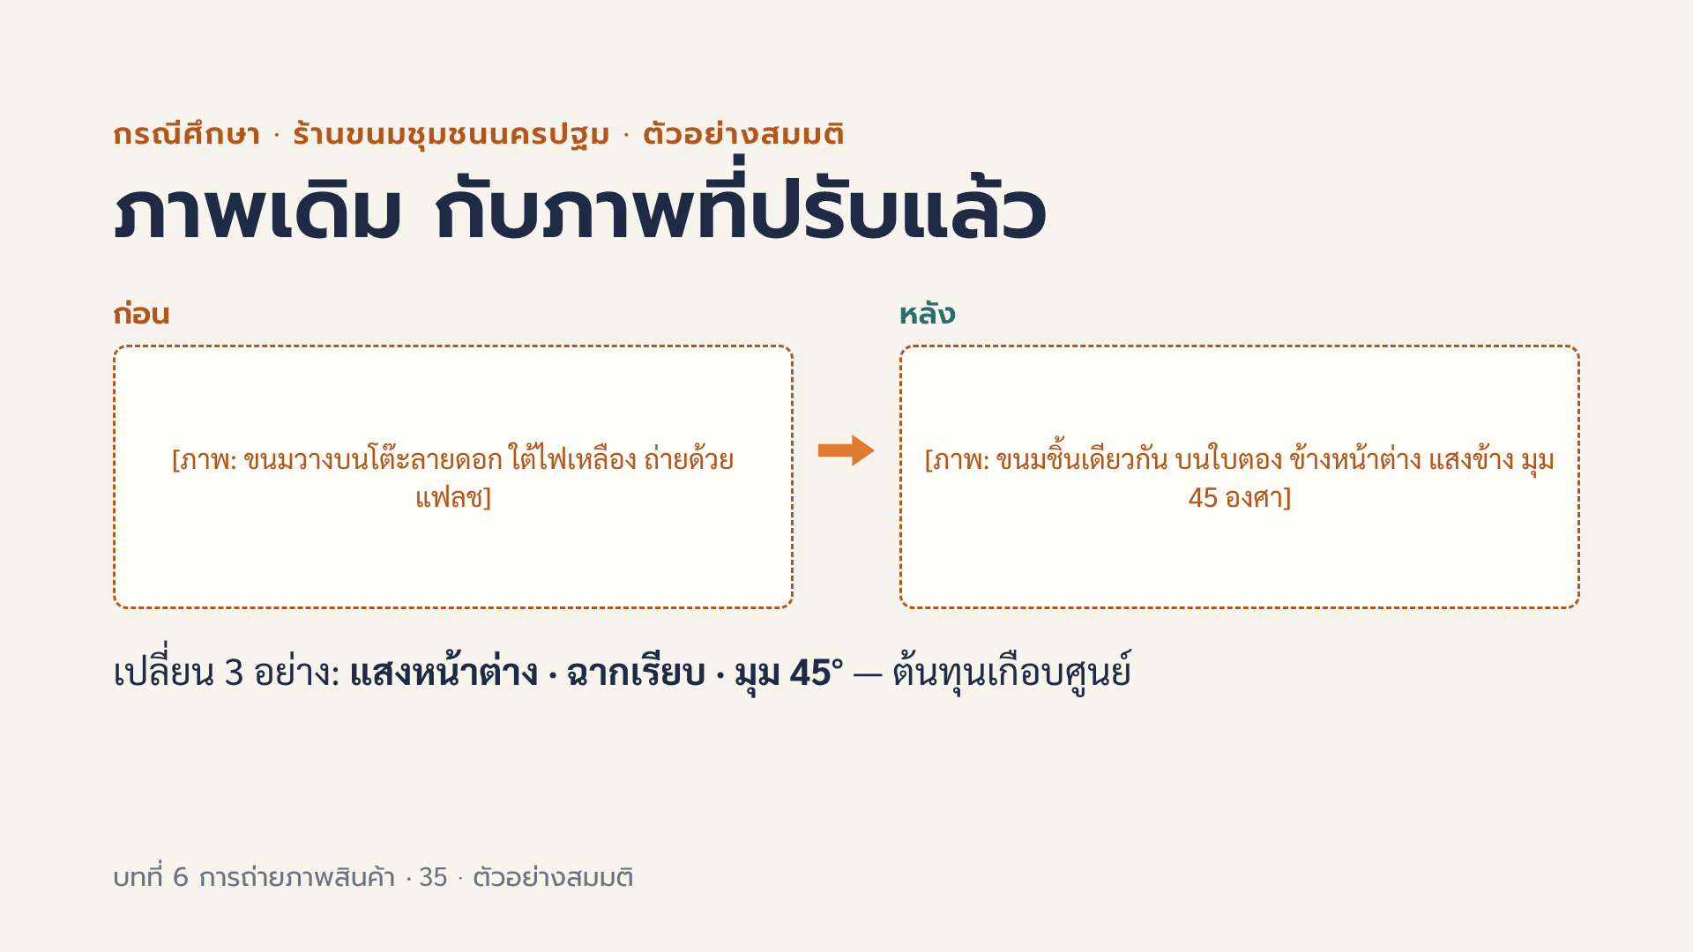
Notes:
กรณีศึกษานี้เป็นตัวอย่างสมมติของร้านขนมชุมชนในนครปฐม ที่เริ่มขายออนไลน์ ภาพเดิมถ่ายบนโต๊ะลายดอกใต้หลอดไฟสีเหลือง เปิดแฟลช ภาพจึงสีเพี้ยน เงาแข็ง ฉากรก ภาพใหม่ใช้ขนมชิ้นเดิม เปลี่ยนแค่สามอย่าง ย้ายไปข้างหน้าต่างให้ได้แสงข้าง ปูใบตองเป็นฉากเรียบที่เล่าเรื่องความเป็นขนมไทย และถ่ายมุม 45 องศา ต้นทุนเกือบเป็นศูนย์ ชวนนักศึกษาวิเคราะห์ว่าแต่ละการเปลี่ยนแปลงตรงกับหัวข้อไหนที่เรียนวันนี้ อาจารย์ควรหาภาพก่อนและหลังจริงมาใส่ จะได้ผลมากกว่า เช่น ถ่ายเองจากขนมที่ซื้อในตลาด ภาพที่ควรใส่: ช่องซ้าย ขนมไทยบนโต๊ะลายดอก ใต้ไฟเหลือง ถ่ายด้วยแฟลช ช่องขวา ขนมชิ้นเดียวกันบนใบตอง แสงหน้าต่างด้านข้าง มุม 45 องศา · พรอมต์สร้างภาพ (EN): before and after product photo of Thai dessert, left: on a floral tablecloth under yellow light with harsh flash, right: same dessert on banana leaf with soft side window light at 45 degree angle · หรือหาจาก: ถ่ายเองในห้องเรียนเป็นตัวอย่างสาธิต ต่อด้วยกรณีจากผู้สอน [อาจารย์เล่าจากประสบการณ์จริง] เว็บไซต์ entgroup.co.th มีสินค้าฮาร์ดแวร์อุตสาหกรรมมากกว่า 400 รายการ ลูกค้าองค์กรดูภาพและสเปกแล้วขอใบเสนอราคาผ่านเว็บไซต์ ประเด็นชวนเล่า ลูกค้าองค์กรดูภาพแบบไหน เช่น ภาพพอร์ตเชื่อมต่อ ภาพด้านหลัง ภาพติดตั้งจริง ภาพทดสอบคุณภาพ และบริษัทได้ภาพจากไหน ต้องขออนุญาตอย่างไร ห้ามพูดถึงราคาสินค้าของบริษัท

Slide 36
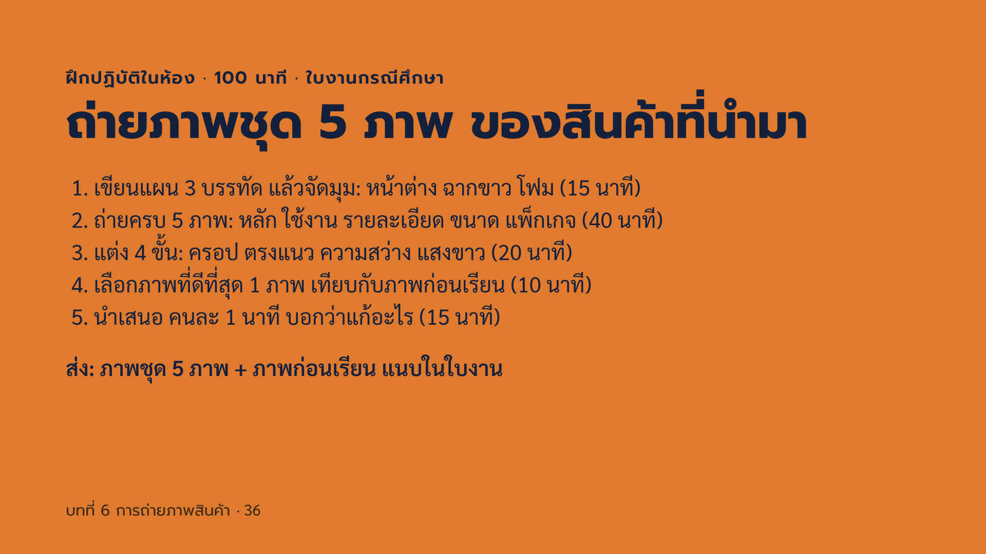
Notes:
ขั้นแรก ให้เขียนแผนสั้น 3 บรรทัดตามสไลด์วางแผน 3 ขั้น อยากให้ลูกค้ารู้สึกอย่างไร ภาพ 5 ภาพหน้าตาอย่างไร และต้องเตรียมของอะไร แผนนี้แนบในใบงานด้วย นี่คือส่วนหลักของคาบ ใช้เวลาประมาณ 100 นาที ปรับตามเวลาจริงได้ ทำเป็นรายบุคคล แต่ให้นั่งเป็นกลุ่มตามธุรกิจของกลุ่ม เพื่อแบ่งกันใช้หน้าต่าง กระดาษขาว และโฟม ถ้ากลุ่มใดมีสินค้าของธุรกิจกลุ่มหรือสินค้าที่ใกล้เคียง ให้ถ่ายสินค้านั้น ภาพจะได้ใช้ต่อในบทการตลาดออนไลน์ จุดที่ห้องเรียนมีหน้าต่างอาจไม่พอ ให้หมุนเวียนกลุ่ม หรือใช้ไฟห้องกับกระดาษไขแทน ระหว่างที่นักศึกษาถ่าย อาจารย์เดินดูและชี้จุดที่พบบ่อย เปิดแฟลช ภาพเอียง ฉากหลังรก ซูมจนภาพแตก ภาพเทียบขนาดใช้มือหรือของที่คนรู้จักขนาด เช่น เหรียญสิบบาท ปากกา ให้นักศึกษาตั้งชื่อไฟล์ตามลำดับ 1 ถึง 5 และส่งในใบงาน [ช่องทางส่ง: Google Classroom หรือช่องทางที่อาจารย์กำหนด] ช่วงนำเสนอ ให้แสดงภาพก่อนเรียนคู่กับภาพที่ดีที่สุด แล้วบอก 1 สิ่งที่เปลี่ยน เพื่อนในห้องโหวตภาพที่น่าซื้อที่สุด แล็บกล้องมืออาชีพ: ระหว่างกิจกรรมนี้ หมุนกลุ่มเข้าแล็บกล้อง 3 สถานีตามสไลด์แล็บ ครึ่งห้องเข้าแล็บ 36 นาที อีกครึ่งถ่ายด้วยมือถือ แล้วสลับ ภาพรายละเอียดจากสถานี 3 ใช้เป็นภาพที่ 3 ในชุด 5 ภาพได้

Slide 37
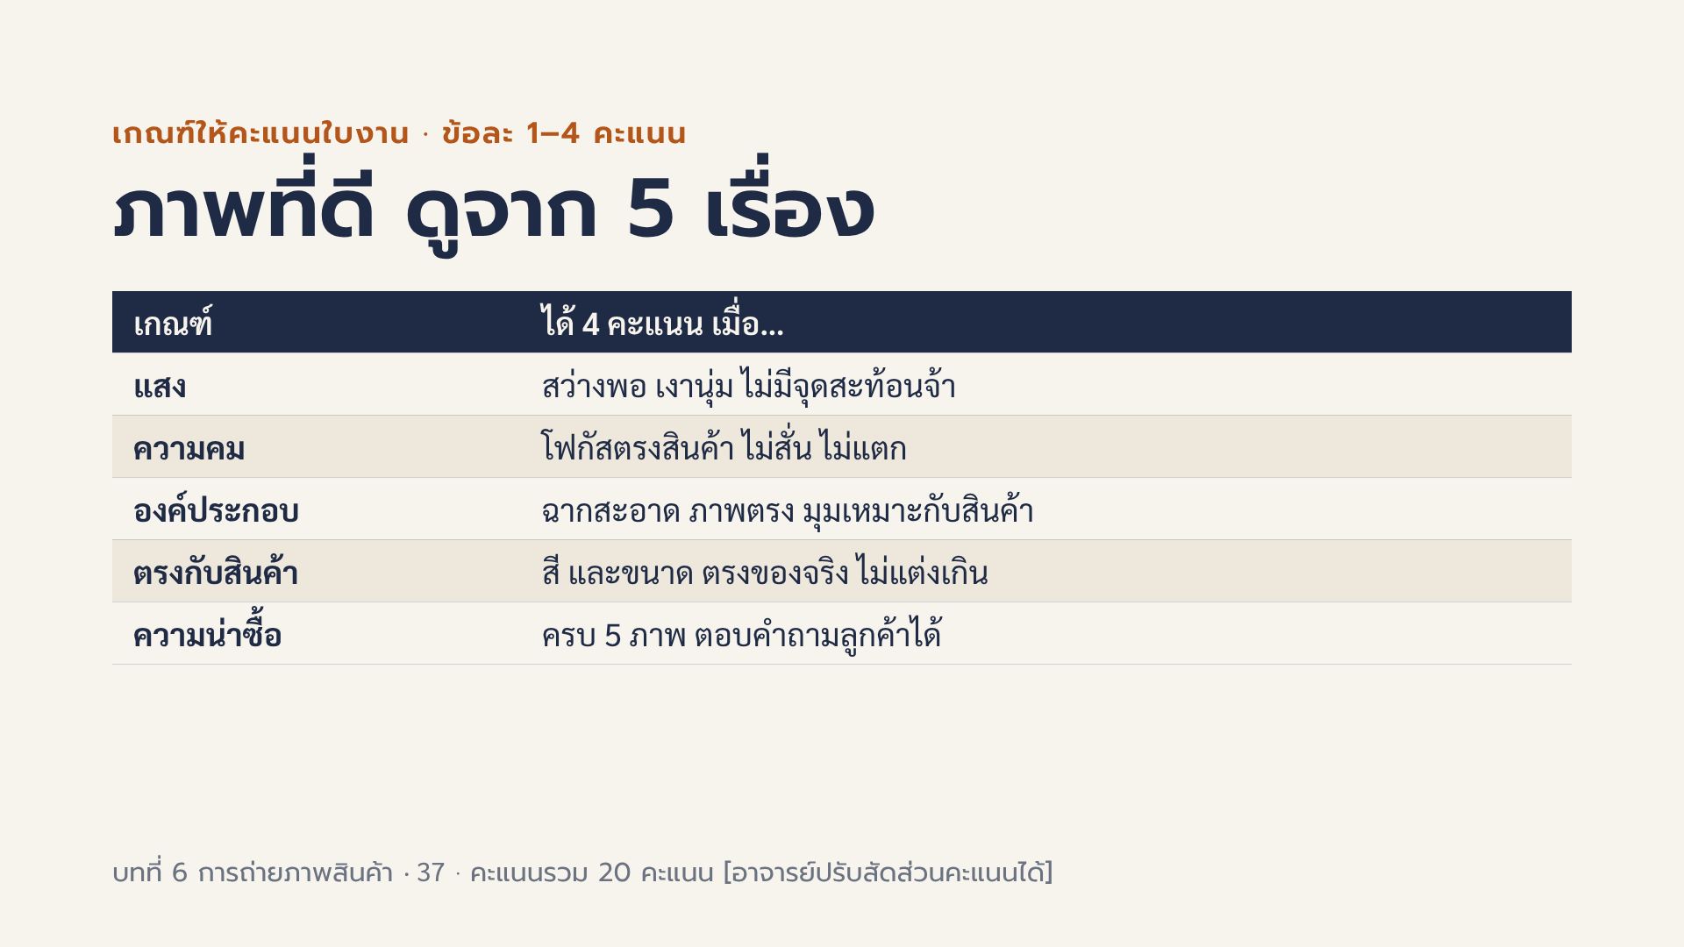
Notes:
แสดงเกณฑ์นี้ก่อนเริ่มถ่าย เพื่อให้นักศึกษารู้ว่าจะถูกประเมินอย่างไร แต่ละเกณฑ์ให้ 1 ถึง 4 คะแนน 1 คือยังไม่ได้ทำ 2 คือทำได้บางภาพ 3 คือทำได้เกือบทุกภาพ 4 คือทำได้ครบทุกภาพ รวม 20 คะแนน แล้วแปลงเป็นสัดส่วนของคะแนนกรณีศึกษา (ใบงาน) ตามที่อาจารย์กำหนด [อาจารย์ยืนยันน้ำหนักคะแนน] ให้นักศึกษาใช้เกณฑ์นี้ประเมินตัวเองก่อนส่ง และใช้ประเมินเพื่อนตอนนำเสนอ เกณฑ์ตรงกับสินค้าเชื่อมโยงกับ CLO4 จริยธรรม ภาพที่สวยแต่สีเพี้ยนจากของจริง ไม่ได้คะแนนเต็มในข้อนี้

Slide 38
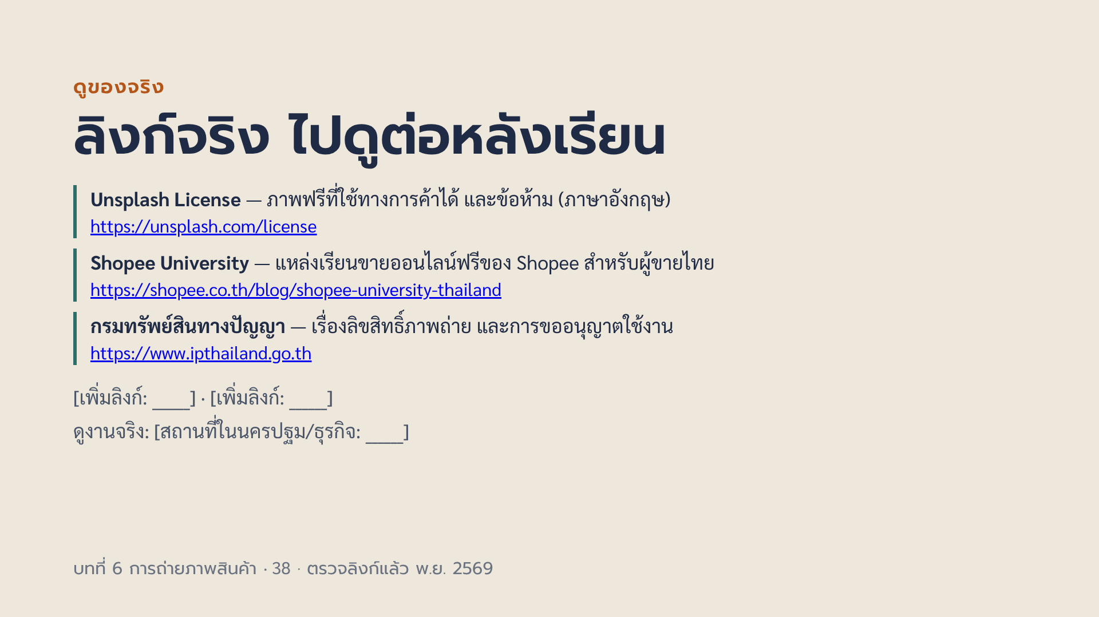
Notes:
ลิงก์แรก หน้าสัญญาอนุญาตของ Unsplash ซึ่งเป็นคลังภาพฟรี สรุปว่าใช้ภาพได้ทั้งงานส่วนตัวและงานธุรกิจ ไม่ต้องขออนุญาตหรือให้เครดิต แต่ห้ามรวบรวมภาพไปทำบริการคู่แข่งของ Unsplash ข้อควรระวัง ภาพคลังฟรีใช้เป็นภาพประกอบได้ แต่ห้ามใช้แทนภาพสินค้าจริงของเรา เพราะลูกค้าจะได้ของไม่ตรงปก ลิงก์ที่สอง บทความ Shopee University แนะนำแหล่งเรียนฟรีของ Shopee สำหรับผู้ขายไทย มีเรื่องการถ่ายภาพและตกแต่งร้าน ข้อกำหนดภาพของแต่ละแพลตฟอร์มเปลี่ยนได้ ให้ตรวจในศูนย์ผู้ขายก่อนใช้จริง ลิงก์ที่สาม เว็บไซต์กรมทรัพย์สินทางปัญญา ใช้ตรวจเรื่องลิขสิทธิ์ภาพถ่าย ช่องว่างให้อาจารย์เติมลิงก์เพิ่ม และสถานที่ดูงานจริง เช่น ร้านของฝากในนครปฐมที่ถ่ายภาพสินค้าเองได้ดี

Slide 39
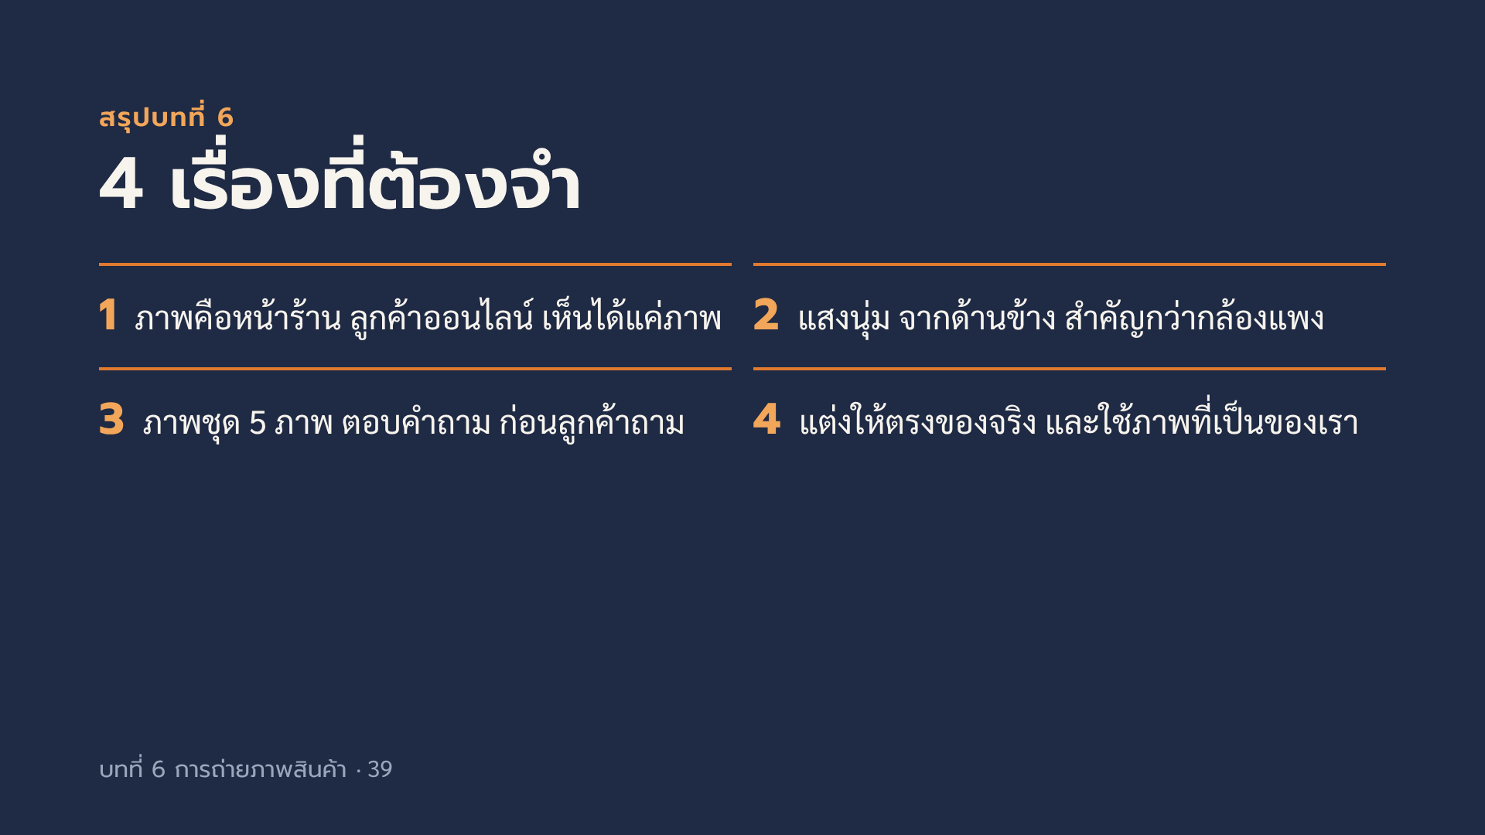
Notes:
ปิดด้วยการให้นักศึกษาดูภาพก่อนเรียนกับภาพที่ดีที่สุดของตัวเองอีกครั้ง แล้วถามว่าต่างกันเพราะอะไร ส่วนใหญ่คำตอบคือแสงและฉากหลัง ไม่ใช่มือถือ ชวนคิดต่อ ภาพที่ถ่ายวันนี้จะใช้โพสต์ขายในช่องทางไหน และจะเขียนข้อความประกอบอย่างไร ซึ่งเป็นเรื่องของบทที่ 7 การตลาดออนไลน์

Slide 40
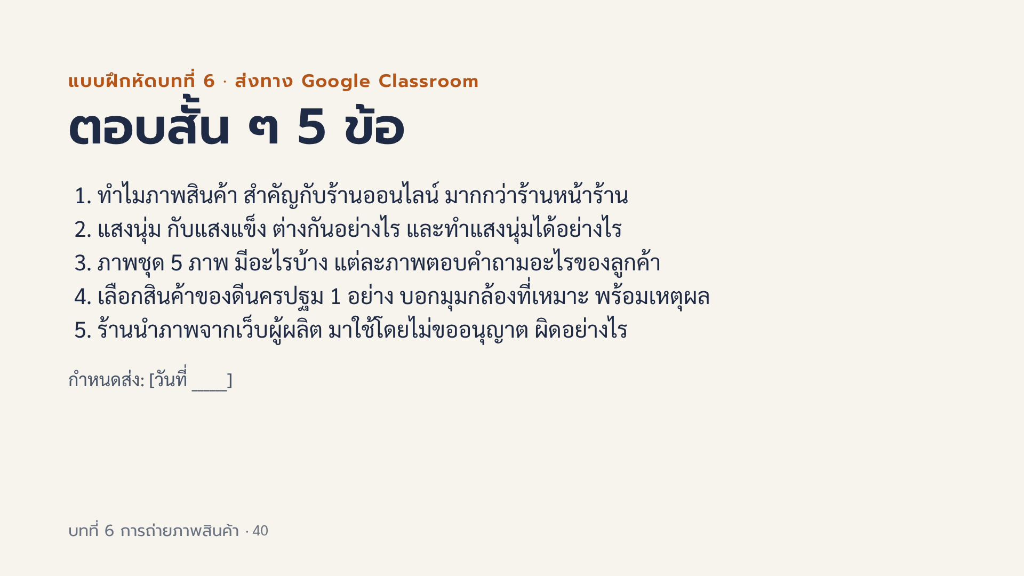
Notes:
แนวคำตอบ ข้อ 1 ลูกค้าออนไลน์จับ ลอง หรือดูของจริงไม่ได้ ภาพจึงทำหน้าที่แทนหน้าร้านและพนักงานขาย ภาพที่ไม่ดีทำให้ไม่ซื้อ ภาพที่ไม่ตรงทำให้คืนสินค้าและไม่ซื้อซ้ำ ข้อ 2 แสงแข็งให้เงาดำขอบคม มาจากแหล่งแสงเล็กหรือแดดตรง แสงนุ่มให้เงาจางขอบฟุ้ง ทำได้โดยใช้แสงหน้าต่างที่ไม่โดนแดดตรง ส่องผ่านม่านขาว กระดาษไข หรือกล่องไฟ และใช้โฟมขาวสะท้อนลบเงา ข้อ 3 ภาพหลักพื้นเรียบ ตอบว่าคืออะไร ภาพการใช้งาน ตอบว่าใช้อย่างไร ภาพรายละเอียด ตอบว่าคุณภาพดีไหม ภาพเทียบขนาด ตอบว่าใหญ่เล็กแค่ไหน ภาพแพ็กเกจ ตอบว่าได้อะไรบ้าง ข้อ 4 ให้คะแนนที่เหตุผลสอดคล้องกับลักษณะสินค้า เช่น ข้าวหลามทรงสูงใช้หน้าตรงหรือ 45 องศา ส้มโอแกะกลีบใช้มุมบน เนื้อข้าวเหนียวใช้ระยะใกล้ ข้อ 5 ภาพถ่ายเป็นงานที่มีลิขสิทธิ์ การนำมาใช้ทางการค้าโดยไม่ได้รับอนุญาตอาจละเมิดลิขสิทธิ์ และไม่ซื่อตรงต่อลูกค้าเพราะอาจไม่ตรงกับของที่ร้านส่งจริง ควรถ่ายเองหรือขออนุญาตเป็นลายลักษณ์อักษร

Slide 41

Notes:
การบ้านนี้ใช้เปิดบทที่ 7 ให้นักศึกษาจดสั้น ๆ 3 เรื่อง แบรนด์นี้โพสต์เนื้อหาแบบไหน เช่น ภาพสินค้า วิดีโอสั้น รีวิว โปรโมชัน ใช้ช่องทางไหนบ้าง และคนมีส่วนร่วมแบบไหน เช่น กดถูกใจ คอมเมนต์ แชร์ ทักแชตถามราคา ให้สังเกตภาพสินค้าของแบรนด์นั้นด้วยว่าใช้หลักที่เรียนวันนี้อย่างไร ภาพชุดที่ถ่ายวันนี้จะนำไปใช้ฝึกวางแผนโพสต์ให้ธุรกิจของกลุ่มในบทที่ 7

